Slide 1
LẬP TRÌNH NHÚNG
TRƯỜNG ĐẠI HỌC GIAO THÔNG VẬN TẢI ----------&&&&&---------
PIC 16F877A

Slide 2
LẬP TRÌNH NHÚNG
TRƯỜNG ĐẠI HỌC GIAO THÔNG VẬN TẢI ----------&&&&&---------
CHƯƠNG 4: LẬP TRÌNH CCS CHO
VI ĐIỀU KHIỂN PIC16F877A

Slide 3
Tự tạo mẫu chương trình
#include <16F877A.H>
#device *=8 ADC=10
#FUSES NOWDT, HS, NOPUT, NOPROTECT, NODEBUG, NOBROWNOUT #use delay(clock=20000000)
#use rs232(baud=9600,parity=N,xmit=PIN_B5,rcv=PIN_B2,bits=9)
#use i2c(Master,Fast,sda=PIN_B1,scl=PIN_B4)
// Phần khai báo biến toàn cục
int8 x;
//Phần khai báo, định nghĩa các chương trình con
#int_xxx // Khai bao chuong trinh ngat
xxx_isr() {
// Code here
}
void Ten_chuong_trinh_con(Ten_Bien) {
// Code here
}
void main() {
// Enter code here!
}
Notes:
1. Ðầu tiên là phần khai báo file header: #include <tên chip dùng.h>: Nội dung của file này sẽ dịnh nghia tấc cả các tên cung nhu dịnh nghia các hằng sẽ duợc dùng trong các hàm chức nang của CCS. Có thể mở file: C:\Program Files\PICC\Devices\16F877A.h dể hiểu thêm
2. Thứ hai là phần khai báo đặc điểm kỹ thuật của vi điều khiển: #device *=8 ADC=10
#Device chip option
Chip: tên VĐK sử dụng, không dùng tham số này nếu đã khai báo tên chíp ở #include.
Option: toán tử tiêu chuẩn theo từng chip:
*=5: dùng pointer 5 bit (Tất cả PIC)
*=8: dùng pointer 8 bit (PIC 14 và 16bit)
*=16: dùng pointer 16 bit (PIC 14bit)
ADC = x: sử dụng ADC x bit (8, 10, …bit tùy chip), khi dùng hàm read_adc(), sẽ trả về giá trị x bit.
3. Thứ BA là phần khai báo cấu hình: #fuses HS,NOLVP,NOWDT ////Danh sách các option hợp lệ được đặt tại đầu của file.h trong phần chú thích của mỗi thiết bị.
Vi diều khiển PIC có thể hoạt dộng ở nhiều chế dộ khác nhau, cung nhu cách cấu hình phần cứng của nó cung có nhiều chế dộ. Mỗi chế dộ nhu vậy duợc khai báo và dùng sẽ ảnh huởng dến hoạt dộng của các khối chức nang, cung nhu các chân của vi diều khiển. Vì vậy, dối với mỗi ứng dụng, ta phải khai báo cấu hình cho phù hợp. Trong ví dụ trên, khai báo cấu hình cho bộ dao dộng kiểu HS, không sử dụng chức nang Watchdog Timer, và lập trình diện áp thấp.
4. Thứ tư là phần khai báo tần số của thạch anh dùng cho ứng dụng, tốc dộ này phải phù hợp với thạch anh ta dùng trong mạch.
# USE Delay(clock=tần số thạch anh)
Ví dụ: # USE Delay(clock=4000000)// Khai báo dùng thạch anh 4 MHz
Ðiều luu ý là chúng ta chỉ dùng duợc hàm tạo thời gian trễ : delay_ms(), delay_us() sau khi có khai báo này trong chuong trình.
6. Ngoài ra, khi sử dụng bất cứ khối chức nang dặc biệt nào trong vi diều khiển PIC ta phải dùng chỉ thị tiền xử lý #USE dể khai báo. Các khối chức nang dặc biệt là RS232, PWM, SPI, I2C ..v.v
Ví dụ: #use rs232(baud=9600, xmit=PIN_C6,rcv=PIN_C7)

Slide 4
Khai báo biến
Các loại biến được hỗ trợ khi lập trình cho VĐK
int1 (short ) số 1 bit có giá trị là 0 hay 1
int8 (byte, int ) số nguyên 1 byte (8 bit)
int16(long ) số nguyên 16 bit
int32 số nguyên 32 bit
char ký tự 8 bit
float số thực 32 bit
Thêm signed hoặc unsigned phía trước để chỉ số có dấu hay không. Khai báo như trên là mặc định không dấu.
Phạm vi biến:
int8: 0, 255 signed int8: -128, 127
int16: 0, 2^16-1 signed int16: -2^15, 2^15-1
int32: 0, 2^32-1 signed int32: -2^31, 2^31-1

Slide 5
Khai báo biến
Khai báo biến:
int8 a; //Số a là số 8 bit không dấu
signed int8 a; //Số a là số có dấu (bit 7 là bit dấu)
Khai báo hằng
int8 const a = 124;
signed int8 const b = -102;
Khai báo mảng hằng số
int8 const a[5] = {5, 1, 2, 4, 3};
//Mảng a gồm 5 phần tử,
//chỉ số bắt đầu từ 0: a[0] = 5
Notes:
Chú ý khi khai báo mảng hằng số:
Mảng hằng số có kích thước tuỳ thuộc loại VĐK
Nếu đánh số không đủ số phần tử vào trong {...} đã khai báo thì các phần tử còn lại sẽ là 0.
Truy xuất vượt quá giá trị mảng khai báo sẽ làm chương trình chạy vô tận.
Chú ý khi khai báo biến mảng:
Kích thước phụ thuộc vào khai báo con trỏ trong #device và loại VĐK

Slide 6
Khai báo biến
Cách sử dụng biến
Tràn số và làm tròn:
int8 a = 275; //a = 275-256 = 19
int8 const a = 275; //a = 19
int8 a = 40, b = 7, c;
c = a*b; //c = 280-256 = 24
c = a/b; //c = 5
Ép kiểu để tiết kiệm RAM và thời gian tính
int16 c;
int8 a = 40, b = 7;
c = (int16)a*b; //c = 280
123: Số trong hệ cơ số 10
0x123: Số trong hệ cơ số 16
0b01000101: Số trong hệ cơ số 2

Slide 7
CẤU TRÚC CÂU LỆNH TRONG CCS
Cấu trúc lệnh | Ví dụ
while (biểu thức) { // Các lệnh; } | while (count<20) { Output_B(count); Count=count+1; } Chú ý: while(1) sẽ thực hiện các lệnh trong khối while này mãi mãi
for (biểu thức 1, biểu thức 2, biểu thức 3) {//Các lệnh; } | for (i =1;i <=10;++i) {A=a+i; }
switch (biến) { case giá trị 1: lệnh 1; break; case giá trị 2: lệnh 2; break; ……… case giá trị n: lệnh n break; [default: lệnh n+1; break;] } | switch (cmd) { case 0: printf(“cmd 0”); break; case 1: printf(“cmd 1”); break; default: printf(“bad cmd”); break; }

Slide 8
CẤU TRÚC CÂU LỆNH TRONG CCS
Cấu trúc lệnh | Ví dụ
If (biểu thức) Lệnh1; Else lệnh2; | if (x==25) x=1; else x=x+1;
return [expr]; | return (5);
goto label; | goto loop;
label: stmt; | loop: I++;
break; | break;
continue; | continue;
expr; | i=1;
{[stmt]} | {a=1; b=1;}

Slide 9
CÁC TOÁN TỬ TRONG CCS
+ | Addition Operator
+= | Addition assignment operator, x+=y, is the same as x=x+y
&= | Bitwise and assignment operator, x&=y, is the same as x=x&y
& | Address operator
& | Bitwise and operator
^= | Bitwise exclusive or assignment operator, x^=y, is the same as x=x^y
^ | Bitwise exclusive or operator
|= | Bitwise inclusive or assignment operator, x|=y, is the same as x=x|y
| | Bitwise inclusive or operator
?: | Conditional Expression operator
- - | Decrement
/= | Division assignment operator, x\=y, is the same as x=x/y
/ | Division operator
== | Equality
> | Greater than operator
>= | Greater than or equal to operator
++ | Increment
* | Indirection operator

Slide 10
CÁC TOÁN TỬ TRONG CCS
!= | Inequality
<<= | Left shift assignment operator, x<<=y, is the same as x=x<<y
< | Less than operator
<< | Left Shift operator
<= | Less than or equal to operator
&& | Logical AND operator
! | Logical negation operator
|| | Logical OR operator
%= | Modules assignment operator x%=y, is the same as x=x%y
% | Modules operator
*= | Multiplication assignment operator, x*=y, is the same as x=x*y
* | Multiplication operator
~ | One's complement operator
>>= | Right shift assignment, x>>=y, is the same as x=x>>y
>> | Right shift operator
-> | Structure Pointer operation
-= | Subtraction assignment operator
- | Subtraction operator
sizeof | Determines size in bytes of operand

Slide 11
CÁC HÀM XỬ LÝ SỐ
Bao gồm các hàm:
sin() cos() tan() asin() acos() atan(): các hàm lượng giác
abs(): lấy giá trị tuyệt đối
ceil(): làm tròn theo hướng tăng
floor(): làm tròn theo hướng giảm
exp(): tính giá trị e^{x}
log(): tính giá trị ln()
log10: tính giá trị lg()
pow(): tính luỹ thừa
sqrt(): tính giá trị căn bậc 2

Slide 12
CÁC HÀM XỬ LÝ BIT
shift_left(address, byte,value)
shift_right(address,byte,value)
Dịch trái hoặc dịch phải 1 bit vào mảng hay 1 cấu trúc. Địa chỉ có thể là mảng hay địa chỉ con trỏ tới cấu trúc (kiểu như &data). Bit 0 byte thấp nhất là LSB
rotate_right(address, byte), rotate_left(address, byte)
Quay 1 bit trong 1 mảng hay 1 cấu trúc. Địa chỉ có thể là mảng hay địa chỉ con trỏ tới cấu trúc (kiểu như &data). Bit 0 byte thấp nhất là LSB
bit_test(var, bit)
Dùng để kiểm tra vị trí bit trong biến var. Hàm trả về 0 hay 1 là giá trị bit trong biến var.
var: Biến 8, 16, hoặc 32 bit bất kỳ.
bit: vị trí bit trong biến var

Slide 13
CÁC HÀM XỬ LÝ BIT
bit_clear(var, bit), bit_set(var, bit)
bit_clear dùng để xoá (set = 0) bit được chỉ định bởi vị trí bit trong biến var.
bit_set dùng để set = 1 bit được chỉ định bởi vị trí bit trong biến var.
var: Biến 8, 16, hoặc 32 bit bất kỳ.
bit: vị trí clear (set), có thể 0-7 (biến 8 bit); 0-15 (biến 16 bit); 0-31 (biến 32 bit).
Hàm không trả về giá trị.
swap(var)
var: Biến 8 bit.
Hàm này tráo vị trí 4 bit trên và 4 bit dưới của var, hàm không trả về giá trị

Slide 14
CÁC HÀM XỬ LÝ BIT
make8(var, offset)
Hàm này trích 1 byte từ biến var.
var: Biến 8, 16, 32 bit
offset: vị trí của byte cần trích (0, 1, 2, 3)
Hàm trả về giá trị byte cần trích.
VD:
Int16 x = 1234; //x = 0x4D2
Y = make8(x, 1) //Y = 4 = 0x04
make16(varhigh, varlow)
Trả về giá trị 16 bit kết hợp từ 2 biến 8 bit varhigh và varlow, byte cao là varhigh, byte thấp là varlow.

Slide 15
CÁC HÀM XỬ LÝ BIT
make32(var1, var2, var3, var4)
Trả về giá trị 32 bit kết hợp từ các giá trị 8 bit hay 16 bit từ var1 tới var4. Trong đó var2 đến var4 có thể có hoặc không. Giá trị var1 sẽ là MSB, kế tiếp là var2, ... Nếu tổng số bit kết hợp ít hơn 32 bit thì 0 được thêm vào MSB cho đủ 32 bit.
VD:
Int8 a = 0x01, b = 0x02, c = 0x03, d = 0x04;//Các giá trị Hex
Int32 e;
e = make32(a, b, c, d); //e = 0x01020304
e = make32(a, b, c, 5); //e = 0x01020305
e = make32(a, b, 8); //e = 0x00010208
e = make32(a, 0x1237); //e = 0x00011237

Slide 16
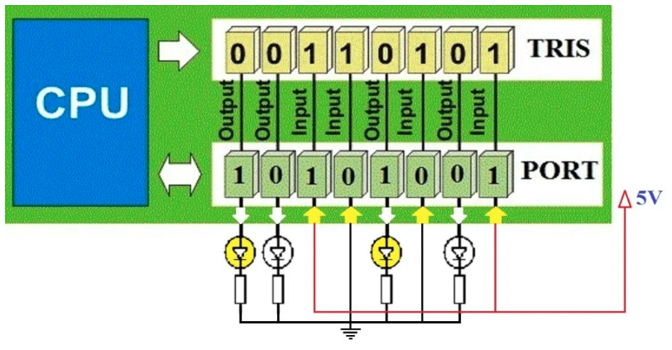
CÁC THANH GHI PORT CỦA PIC 16
Để xuất/nhập cổng vào/ra của PIC phải thông qua 2 thanh ghi:
TRISx: TRISA, TRISB, TRISC,… để xác định hướng vào/ra. Nếu bit nào đó của TRISx =1 thì bít tương ứng của cổng x sẽ là cổng vào, và ngược lại.
PORTx: PORTA, PORTB, PORTC,… để nhập (có thể xuất) giá trị ra cổng

Slide 17
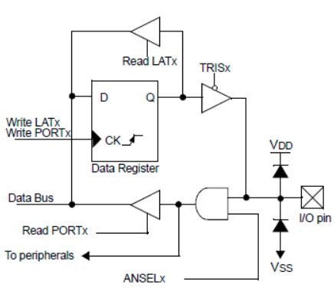
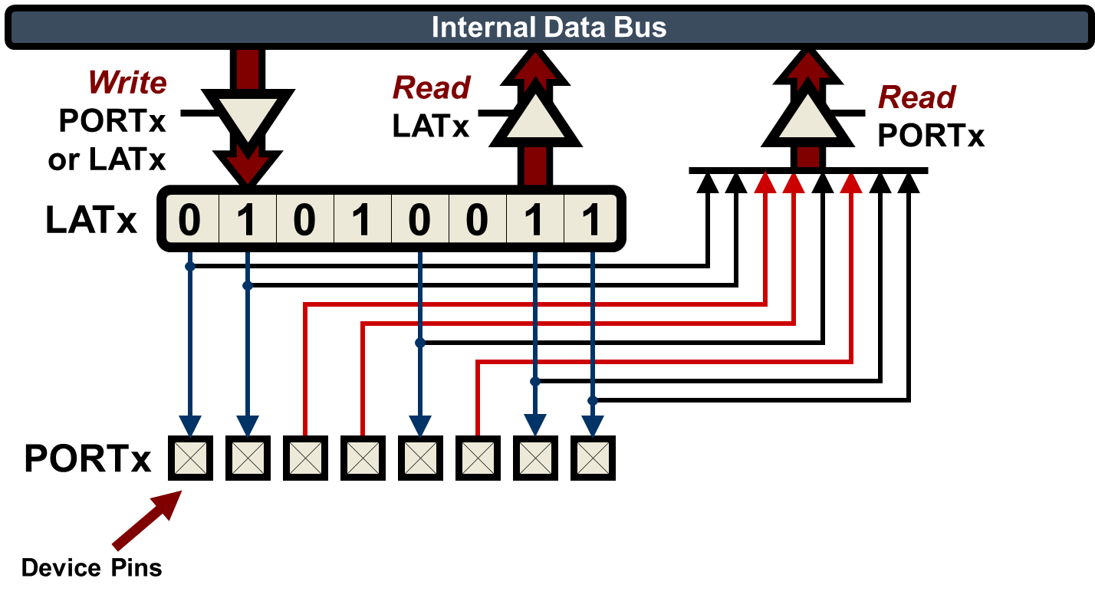
CÁC THANH GHI PORT CỦA PIC18
Để xuất/nhập cổng vào/ra của PIC phải thông qua 3 thanh ghi:
TRISx: TRISA, TRISB, TRISC,… để xác định hướng vào/ra.
PORTx: PORTA, PORTB, PORTC,… để nhập (có thể xuất) giá trị ra cổng
LATx: LATA, LATB,..để nhập/xuất giá trị ra cổng. Giá trị của LATx ko bị ảnh hưởng bởi mạch ngoài . Một lần đọc thanh ghi LATx là đọc các giá trị được chốt giữ trong các PORT I/O, trong khi đọc thanh ghi PORTx là đọc giá trị chân I/O thực tế bên ngoài.
Notes:
LATX(Data Latch): Chẳng hạn ban đầu portb = 0x00, sau đó có lệnh portb = ~ portb, đáng lý ra portb sau đó phải bằng 0xff, nhưng nếu trong quá trình thực thi lệnh mà portb bị ngoại vi thay đổi giá trị thành 0x01 chẳng hạn thì kết quả của lệnh portb = ~ portb sẽ là portb = 0xfe.Thay PORTB bằng LATB sẽ giả quyết vấn đề này.

Slide 18
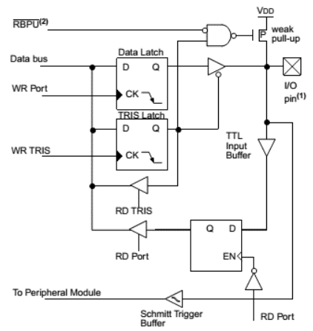
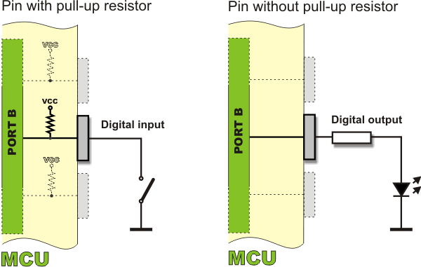
PORT B
Khi kết đọc data vào với PORTB thì cần Điện trở treo, có thể được sử dụng thông qua lập trình cho thanh ghi INTCON2 (portb-pullup). Xuất thì không cần.
Cổng RB còn có tính năng tạo ngắt on-change, tức là nếu có bất kỳ thay đổi gì trên chân RBi thì sẽ sinh ngắt, nên rất thuận lợi cho việc ghép nối với phím bấm.

Slide 19
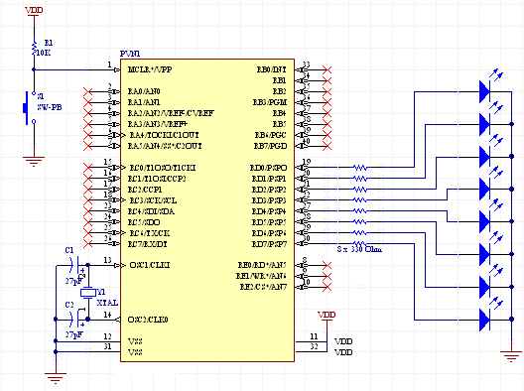
CÁC HÀM VÀO/RA DỮ LIỆU
Notes:
Phân biệt chân=pin RD0 và cổng=port RD

Slide 20
CÁC HÀM VÀO/RA DỮ LIỆU
#include<16F877A.h>
#FUSES XT,NOWDT,PUT,NOPROTECT,NOBROWNOUT,NOLVP
/* XT: su dung thach anh tan so thap (=4mhz)
NOWDT:khong su dung che do Watch Dog Timer
PUT(power up timer): chon che do lam viec cho pic khi dien ap da on dinh
NOPROTECT : khong cho phep doc lai ma chuong trinh trong chip
NOBROWNOUT : khong reset lai pic khi bi sut ap
NOLVP(low voltage programming) : ?? */
#USE DELAY(CLOCK=4000000)
#USE FAST_IO(D)
void main()
{ set_tris_b(0);
while(true) //tao vong lap vo tan
{ output_high(PIN_D0); delay_ms(500);
output_low(PIN_D0); delay_ms(500);
output_D(255); delay_ms(500);
output_D(0); delay_ms(500);
}
}

Slide 21
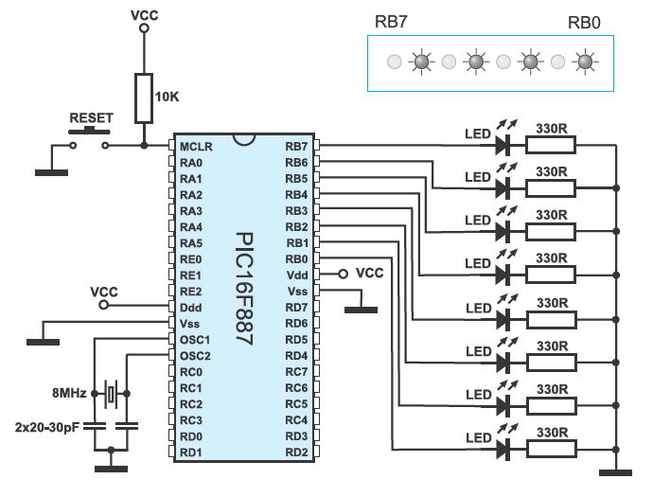
CÁC HÀM VÀO/RA DỮ LIỆU

Slide 22
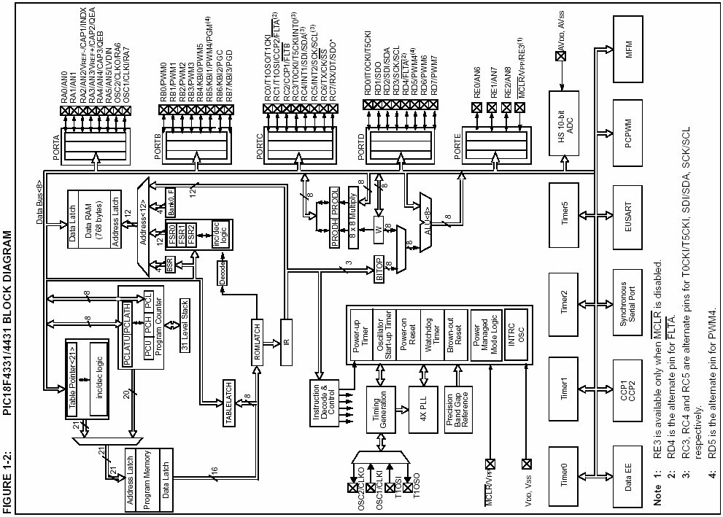

Slide 23
CÁC HÀM VÀO/RA DỮ LIỆU
Output_low(pin), Output_high(pin)
Dùng thiết lập mức 0 (low, 0V) hay mức 1 (high, 5V) cho chân IC, pin chỉ vị trí chân. Hàm này sẽ đặt pin làm đầu ra, dài 2-4 chu kỳ máy.
VD: Chương trình sau xuất xung vuông chu kỳ 1s, duty = 50% ra chân B0, Nối B0 với 1 LED sẽ làm nhấp nháy LED.
#Include<16F877A.h> //Khai bao su dung vi dieu khien PIC16F877A
#Use delay(clock=12000000)//Su dung bo dao dong thach anh 12MHz
Void Main() //Chuong trinh chinh
{ While(1) //Vong lap vo han
{ Output_high(Pin_B0); //Sang LED noi voi chan B0
Delay_ms(500); //delay 500ms
Output_low(Pin_B0); //Tat LED noi voi chan B0
Delay_ms(500); //delay 500ms
}
}

Slide 24
Chương trình
chính
Sáng Led
Trễ 0.5 giây
Tắt Led
Trễ 0.5 giây

Slide 25
CÁC HÀM VÀO/RA DỮ LIỆU
Output_bit(Pin, Value)
Pin: Tên chân
Value: Giá trị 0 Hay 1
Hàm này cũng xuất giá trị 0 hoặc 1 trên Pin tương tự như 2 hàm trên. Thường nó dùng khi giá trị ra tuỳ thuộc giá trị biến nào đó hay muốn xuất đảo giá trị ngõ ra trước đó.
#Include<16F877A.h> //Khai bao su dung vi dieu khien PIC16F877A
#Use delay(clock=12000000) /Su dung bo dao dong thach anh 12MHz
Void Main() //Chuong trinh chinh
{ While(1) //Vong lap vo han
{ Output_bit(Pin_B0,1); //Sang LED noi voi chan B0
Delay_ms(500); //delay 500ms
Output_bit(Pin_B0,0); //Tat LED noi voi chan B0
Delay_ms(500); //delay 500ms
}
}
Notes:
http://codientu.org/threads/nh%E1%BA%ADp-m%C3%B4n-v%C4%90k-pic-v%E1%BB%9Bi-16f877a.421/
http://embedded-lab.com/blog/lab-9-pulse-width-modulation-pwm/

Slide 26
CÁC HÀM VÀO/RA DỮ LIỆU
Output_bit(Pin, Value)
VD: Chương trình xuất xung vuông chu kỳ 1s, duty = 50%
#Include<16F877A.h>
#Use delay(clock=12000000)
Int1 x=1;
Void Main() //Chuong trinh chinh
{
While(1) //Vong lap vo han
{
Output_bit(Pin_B0, !x);//Dao trang thai chan B0
Delay_ms(500); //delay 500ms
}
}

Slide 27
CÁC HÀM VÀO/RA DỮ LIỆU
Ví dụ:
Input(Pin)
Hàm này trả về giá trị 0 hay 1 là trạng thái của chân vi điều khiển, giá trị là 1 bit.
VD:
while ( !input(PIN_B1) ); // waits for B1 to go high
if( input(PIN_A0) )
Output_X(Value)
X: Tên port có trên vi điều khiển,
Value: Giá trị 1 byte.
Hàm này xuất ra giá trị 1 byte ra port, tất cả chân của port đó đều là ngõ ra.
VD:
Output_B(135); //Xuất giá trị 0b10000111 ra port B

Slide 28
CÁC HÀM VÀO/RA DỮ LIỆU
Input_X()
X: Tên port có trên vi điều khiển,
Hàm này trả về giá trị 8 bit là giá trị đang hiện hữu của port đó.
VD:
Int8 m;
m = Input_C(); //m là dữ liệu 8 bit

Slide 29
CÁC HÀM VÀO/RA DỮ LIỆU
Set_tris_X(Value)
Hàm này định nghĩa chân IO cho 1 port là ngõ vào hay ngõ ra. Chỉ được dùng với #Use fast_IO( ).
Value: Giá trị 8 bit, mỗi bit đại diện 1 chân và bit = 1 sẽ đặt chân đó là ngõ vào, bit = 0 đặt chân đó là ngõ ra.
VD:
Set_tris_B(0xE2) //0xE2 = 0b11100010: B1, B5, B6, B7 là Input
//còn lại là Output
Chú ý
Set_tris_B(0) //PortB =0b00000000: Tất cả là Output
Set_tris_B(255)//PortB =0b11111111: Tất cả là Input
Set_tris_B(1) //PortB=0b00000001: Chỉ chân B0 là Input, còn lại là Output
Notes:
Các hàm hỗ trợ điều khiển cổng IO của trình biên dịch CCS Cú pháp: #use fast_io(port)​
Port là các cổng vào ra của PIC (từ A -> G)​
Có chỉ thị này thì chúng ta có thể điều chỉnh các port chỉ với 1 lệnh như output_low(), output_high()...Chú ý: trong hàm main () bạn phải dùng hàm set_tris_x() để chỉ rõ chân vào ra thì chỉ thị trên mới có hiệu lực, nếu không chương trình sẽ chạy sai!​
Trong CCS, nếu không sử dụng "fast_io(PORT) " - (với cấu trúc #use fast_io(PORT)) thì khi sử dụng các câu lệnh input, output nó sẽ tự động dùng lệnh set_tris_x() trước khi xuất hoặc đọc logic trên các chân. Cách này có ưu điểm là không cần dùng lệnh set_tris_x() mà chương trình vẫn đúng ý người viết nhưng nhược điểm là tốn thêm dung lượng chương trình ( do chèn thêm lệnh set_tris_x ). Cách này thường dùng cho người mới học khi chưa hình dung hoặc quản lý chặt được những gì mình viết. Còn cách sử dụng fast_io() thì khi sử dụng các câu lệnh input, output phải set_tris_x() đúng thì chương trình mới chạy đúng. Ưu điểm là tốn ít dung lượng chương trình hơn, câu lệnh xử lý nhanh hơn. Nhược điểm là phải hiểu rõ cơ chế hoạt động IO của PIC thì mới quản lý được.
get_tris_x()
Đây là hàm được sử dụng để đọc thanh ghi TRIS. ví dụ
tris_a = get_tris_A(); //Đọc thanh ghi TRISA
tris_b = get_tris_B(); // Đọc thanh ghi TRISB
set_tris_x()
Đây là hàm được sử dụng để ghi đến thanh ghi TRIS. Ví dụ
set_tris_b(0xFF); //Tất cả các chân của PORTB là input
set_tris_c(0x00); //Tất cả các chân của PORTC là output
input_x()
Đây là hàm dùng để đọc dữ liệu từ một port IO. Nó trả về giá trị của thanh ghi PORT. Hàm này thiết lập Port được chỉ định như là input (TRIS bit 1) trước khi đọc . Ví dụ
a = input_a(); //Reads PORTA
b = input_b(); //Reads PORTB
c = input_c(); //Reads PORTC
output_x()
Đây là hàm được sử dụng để viết dữ liệu đến một PORT. Hàm này thiết lập port chỉ định như là OUTPUT (TRIS = 0) trước khi viết . Ví dụ
output_b(0xFF); //All pins of PORTB HIGH (VDD)
output_c(0x00); //All pins of PORTC LOW (VSS)
input()
Hàm này trả về trạng thái của một chân được chỉ định. Hàm này thiết lập hướng của chân được chỉ định như là input (TRIS bit 1) trước khi đọc. Ví dụ
while(!input(PIN_B0)); // Chờ cho PIN B0 lên mức cao
if(input(PIN_C0)); //Pin C0 is HIGH Now
output_bit()
Hàm này viết giá trị (1 hoặc 0) đến chân IO được chỉ định. Hmaf này thiết lập hướng của chân IO là Output trước khi viết giá trị
output_bit(PIN_B0, 1); //Makes the pin B0 logic HIGH (VDD)
output_bit(PIN_B7, 0); //Makes the pin B7 logic LOW (VSS)
input_state()
Hàm đọc trạng thái của chân mà không làm thay đổi hướng của chân như hàm input().
b0 = input_state(PIN_B0); //Reads the state of B0 without changing its direction
c0 = input_state(PIN_C0); //Reads the state of C0 without changing its direction
input_change_x()
Hàm này đọc giá trị của port chỉ định và so sánh nó với kết quả của lần cuối hàm input_change_x() được gọi. Nó trả về một số 8 bit hoặc 16 bít đại diện cho những thay đổi trên port. 1 tương ứng nếu giá trị đã thay đổi và 0 tương ứng với giá trị đó không thay đổi
portc_check = input_change_c();
output_float()
Hàm này thiết lập chân chỉ định đến chế độ input (nhập),với trạng thái trở kháng cao
output_float(PIN_B3); //Makes pin B3 Input
output_float(PIN_C5); //Makes pin C5 Input
output_drive()
Hàm này thiết lập chân chỉ định đến chế độ output (TRIS bit 0)
output_drive(PIN_B6); //Makes pin B6 output
output_drive(PIN_C3); //Makes pin C3 output
output_high()
Hàm này thiết lập chân chỉ định đến trạng thái mức cao (VDD)
output_high(PIN_A0); //Makes pin A0 HIGH
output_high(PIN_E0); //Makes pin E0 HIGH
output_low()
Hàm này thiết lập chân chỉ định đến trạng thái mức thấp (VSS)
output_low(PIN_A2); //Makes pin A2 LOW
output_low(PIN_E1); //Makes pin E1 LOW
output_toggle()
Hàm này đảo trạng thái Cao/Thấp của chân chỉ định .
output_toggle(PIN_B1); //Toggles the state of PIN B1
output_toggle(PIN_B2); //Toggles the state of PIN B2

Slide 30
#Use fast_IO( )
Trong CCS, nếu không sử dụng "fast_io(PORT) " - (với cấu trúc #use fast_io(PORT)) thì khi sử dụng các câu lệnh input, output nó sẽ tự động dùng lệnh set_tris_x() trước khi xuất hoặc đọc logic trên các chân.
→Cách này có ưu điểm là không cần dùng lệnh set_tris_x() mà chương trình vẫn đúng ý người viết nhưng nhược điểm là tốn thêm dung lượng chương trình ( do chèn thêm lệnh set_tris_x ). Cách này thường dùng cho người mới học khi chưa hình dung hoặc quản lý chặt được những gì mình viết.
Còn cách sử dụng fast_io() thì khi sử dụng các câu lệnh input, output phải set_tris_x() đúng thì chương trình mới chạy đúng. Ưu điểm là tốn ít dung lượng chương trình hơn, câu lệnh xử lý nhanh hơn. Nhược điểm là phải hiểu rõ cơ chế hoạt động IO của PIC thì mới quản lý được.
Notes:
Cú pháp: #use fast_io(port)​
Có chỉ thị này thì chúng ta có thể điều chỉnh các port chỉ với 1 lệnh như output_low(), input_high()...Chú ý: trong hàm main () bạn phải dùng hàm set_tris_x() để chỉ rõ chân vào ra thì chỉ thị trên mới có hiệu lực, nếu không chương trình sẽ chạy sai!​

Slide 31
PORT_B_PULL-UPS()
Hàm này được dùng để Sets cổng vào B pullup. TRUE sẽ hoạt động, và FALSE sẽ ngừng.
+ Cú pháp: port_b_pull-ups (value)
+ Tham số: value là biến bool logic ( TRUE hoặc FALSE)
+ Trị trả về: không
Lưu ý: Chỉ có trên các thiết bị 14 và 16 bit (PCM and PCH). (Note: use SETUP_COUNTERS trong PCB phần).
Ví dụ:
port_b_pullups(FALSE);

Slide 32

CÁC HÀM DELAY
Để sử dụng các hàm Delay, cần có khai báo tiền xử lý ở đầu chương trình.
Ví dụ: Sử dụng bộ dao động thạch anh có tần số 12MHz, thì cần phải khai báo
#Use delay(clock = 12000000)
Có 3 hàm Delay sau:
Delay_cycles(Count)
Delay_us(Time)
Delay_ms(Time)

Slide 33
CÁC HÀM DELAY
Delay_cycles(Count)
Count: Hằng số từ 0-255, là số chu kỳ lệnh (1 chu kỳ lệnh = 4 chu kỳ máy).
Hàm không trả về giá trị, hàm dùng để Delay 1 số chu kỳ lệnh cho trước.
VD:
Delay_cycles(30); //Với thạch anh 12MHz,
//hàm này delay 30*4/12000000=10us

Slide 34
CÁC HÀM DELAY
Delay_us(Time)
Time: là biến số thì từ 0-255, là hằng số thì từ 0-65535.
Hàm không trả về giá trị, hàm này cho phép delay khoảng thời gian Time theo đơn vị us
VD:
Int8 a=125;
Delay_us(a); //Delay 125us
Delay_us(5000); //Delay 5000us = 5ms

Slide 35
CÁC HÀM DELAY
Delay_ms(Time)
Time: là biến số thì từ 0-255, là hằng số thì từ 0-65535.
Hàm không trả về giá trị, hàm này cho phép delay khoảng thời gian Time theo đơn vị ms
VD:
Int8 a=125;
Delay_ms(a); //Delay 125ms
Delay_ms(5000); //Delay 5000ms = 5s

Slide 36
Nguyên lý hoạt động cơ bản của một Timer
Chế độ định thời:
Mỗi bộ timer có một hoặc nhiều thanh ghi chứa giá trị đếm của nó (tùy thuộc vào dộ dài của timer), ta giả sử tên thanh ghi là TMR có độ dài là n bit, hay giá trị đếm tối đa là 2⁸ -1. Khi giá trị của TMR = 2⁸, vi điều khiển sẽ set bit cờ (Flat) của bộ timer đó lên mức 1. Ðồng thời TMR sẽ tự động xóa về giá trị 0. Do đó bằng cách kiểm tra bit cờ ta có thể biết Timer đếm bị tràn hay chưa.
Trong chế độ định thời, Giá trị của thanh ghi TMR sẽ tự động tăng lên 1 đơn vị sau mỗi chu kì lệnh của vi điều khiển.
Giả sử vi điều khiển dùng thạch anh tần số 4MHz(ck máy=1µs), như vậy để định thời 200(µs) dùng Timer0 (8 bit=n; giá trị tối đa là 255) ta cho TMR0= 256-200=56 rồi bắt đầu cho dếm lên.

Slide 37
Nguyên lý hoạt động cơ bản của một Timer
Chế độ bộ đếm:
Trong chế độ này, một chân chức năng trên VĐK sẽ trở thành chân đầu vào xung của bộ đếm.
Ví dụ: chân 6 đối với Timer0 và RC0 với Timer1.
Khi được cài đặt hoạt động trong chế độ bộ đếm, Giá trị của thanh ghi TMR sẽ tự động tăng lên 1 đơn vị khi có một xung vào chân đầu vào xung của timer đó. Khi giá trị của TMR tràn, vi điều khiển sẽ set bit cờ (Flat) của bộ timer đó lên mức 1 và TMR bị xóa, TMR=0.
Dạng xung được xác định là suờn âm hay sườn dương phụ thuộc vào việc cài đặt bit chọn dạng xung tương ứng trên thanh ghi của vi điều khiển.

Slide 38
CÁC HÀM SỬ DỤNG TIMER
Timer0: 8 bit
Các hàm liên quan khi sử dụng Timer0:
Setup_timer_0(Mode): Thiết lập các tham số cho Timer0.
Set_timer0(Value) hoặc Set_rtcc(Value): Thiết lập giá trị khởi điểm của Timer0, Value có thể là 8 bit hoặc 16 bit tuỳ thuộc vào vi điều khiển.
Value = Get_timer0: Trả ra giá trị của Timer0.
Các thanh ghi liên quan đến TIMER0:
TMR0 (địa chỉ….) : chứa giá trị đếm của Timer0.
INTCON (địa chỉ ……): cho phép ngắt hoạt động (GIE và PEIE).
OPTION_REG (địa chỉ ……): điều khiển prescaler.
Notes:
https://xcvn.blogspot.com/2016/03/timer-0-pic16F877A-xc8.html

Slide 39
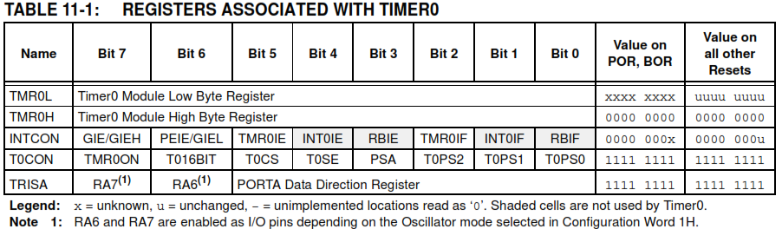
Các thanh ghi liên quan đến TIMER0:
Thanh ghi:
INTCON có địa chỉ là 0xFF2h
T0CON có địa chỉ là 0xFD5h
Notes:
Trang 93-95 datasheet 16F877A.pdf

Slide 40
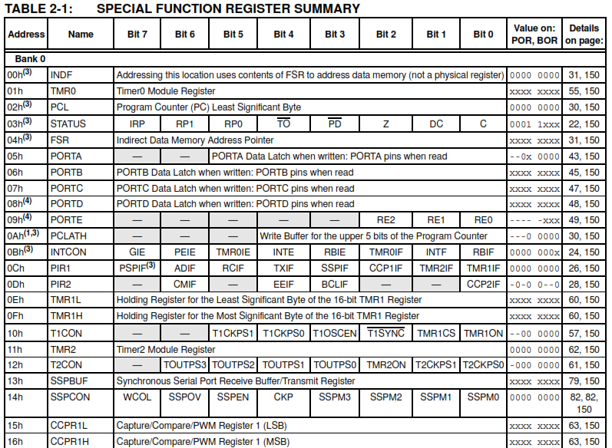
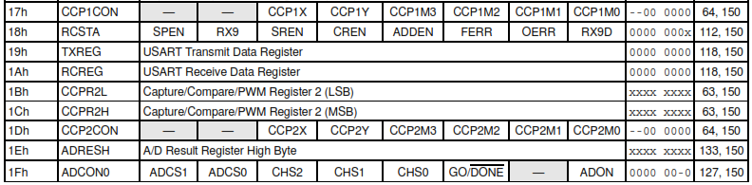
Notes:
Legend: x = unknown, u = unchanged, q = value depends on condition, - = unimplemented, read as ‘0’, r = reserved.
Shaded locations are unimplemented, read as ‘0’.
Note 1: The upper byte of the program counter is not directly accessible. PCLATH is a holding register for the PC<12:8>, whose
contents are transferred to the upper byte of the program counter.
2: Bits PSPIE and PSPIF are reserved on PIC16F873A/876A devices; always maintain these bits clear.
3: These registers can be addressed from any bank.
4: PORTD, PORTE, TRISD and TRISE are not implemented on PIC16F873A/876A devices, read as ‘0’.
5: Bit 4 of EEADRH implemented only on the PIC16F876A/877A devices.

Slide 41
CÁC HÀM SỬ DỤNG TIMER
Timer0
VD: Sử dụng PIC16F877A, thạch anh 12MHz
Int8 Time;
Setup_timer_0(RTCC_INTERNAL|RTCC_DIV_2|RTCC_8_BIT);
//Sử dụng Timer0 với 8bit và Prescale=2,tần số=tần số thạch anh
//Thời gian tràn Timer0 =2*256*(4/12000000)s=170.667us
Set_timer0(0); //Thiết lập giá trị đầu của Timer0 là 0
Time = Get_timer0();//Đọc giá trị của Timer0 gán cho biến Time
Tỉ lệ chia tần số là một trong những từ sau: tương ứng với tỉ lệ chia
RTCC_DIV_1,
RTCC_DIV_2, RTCC_DIV_4,
RTCC_DIV_8, RTCC_DIV_16,
RTCC_DIV_32, RTCC_DIV_64,
RTCC_DIV_128, RTCC_DIV_256
Notes:
Chúng ta sẽ có công thức tính thời gian để cài đặt cho Timer 0 như sau : Ví dụ sử dụng thạch anh 4 MHz, timer 0 (8 bit), bộ chia tần 4, trễ 200us thì ta tính theo công thức sau : 256 - (200/4.1) = 206
Giải thích các số trên như sau :
- 256 vì đây là Timer 8 bit.
- 200 : đếm 200us
- 4 : bộ chia tần 4 = tỷ lệ 1:4 nghĩa là 4 chu kỳ máy thì mới tăng bộ đếm 1 đv
- 1 : chu kỳ lệnh = 4*(1/OST)
Như vậy chúng ta phải cài đặt giá trị cho Timer 0 như sau :
setup_timer_0(RTCC_INTERNAL|RTCC_DIV_4); set_timer0(206);
Bộ chia trước: Prescale
Để định thời gian 1 giây chẳng hạn, trong vi điều khiển chúng ta dùng 1 bộ đếm với nhịp gõ được xác định. Nếu nhịp gõ là 1 nhịp/ms (tức là tần số clock = 1 kHz), thì sẽ cần 1000 nhịp để đếm đủ 1 giây. Nếu nhịp gõ là 1 nhịp mỗi 10 ms, chỉ cần 100 nhịp sẽ đếm đủ 1 giây. Vấn đề ở đây là thanh ghi chứa số đếm của các timer trong vi điều khiển có độ dài hữu hạn và xác định trước, do đó chúng chỉ có thể đếm được một phạm vi nào đó trước khi bị tràn (8-bit chỉ đếm đến 255, sau đó sẽ quay về 0). Do vậy, ở tần số xung nhịp để đếm rất cao (vài MHz chẳng hạn), chúng ta sẽ cần đếm rất nhiều xung nhịp để có thể định thời gian trễ 1 giây đó. Và chúng ta sẽ thường phải thực hiện việc này bằng cách lồng vài vòng đếm vào nhau để có thể đếm được số xung yêu cầu đó. Prescaler đơn giản hóa vấn đề hơn. Nó chỉ là một bộ chia tần số đặt phía trước bộ đếm. Như vậy, bộ đếm sẽ đếm số xung phía sau prescaler chứ không đếm xung nhịp trực tiếp như khi không có prescaler. Chẳng hạn, prescaler 1:16 sẽ tạo ra một xung nhịp phía sau prescaler cho mỗi 16 xung nhịp ở đầu vào của prescaler. Điều này cho phép chúng ta thay đổi tầm giá trị định thời mà không phải dùng thêm các vòng lặp đếm lồng nhau.

Slide 42
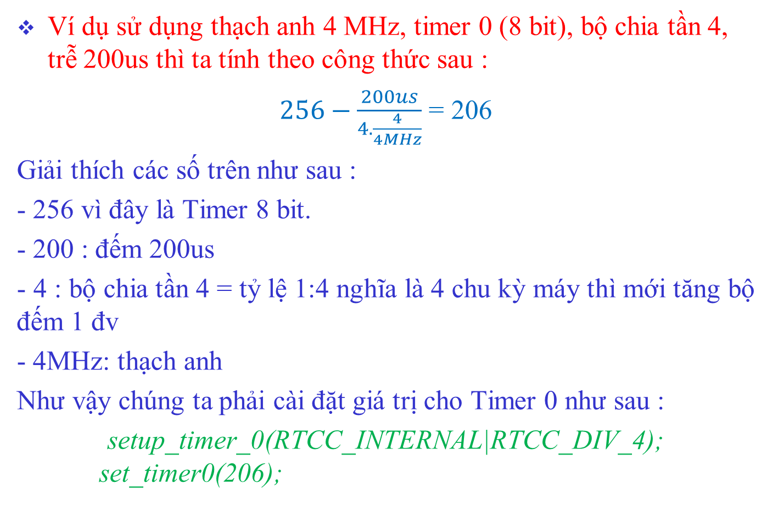
Ví dụ 1 Timer0
Notes:
Đếm 50 lần mỗi lần 4 chu kỳ máy =50x4x1us=200us (1chu kỳ máy=1us)

Slide 43
void tre1s()
{ int16 i;
for(i=0;i<5000;i++)
{set_timer0(6); // //6= 256-(200us/((4*4/20MHz))) ;
while(IF0==0);
IF0=0;
}
}

Slide 44
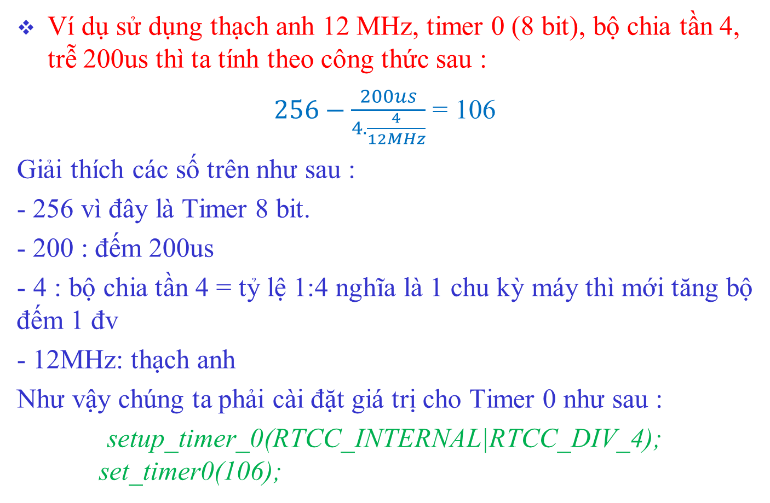
Ví dụ 2 Timer0
Notes:
Đếm 150 lần mỗi lần 1 chu kỳ máy =150x(4/3)=200us (1 chu kỳ máy= 1/3 us)

Slide 45
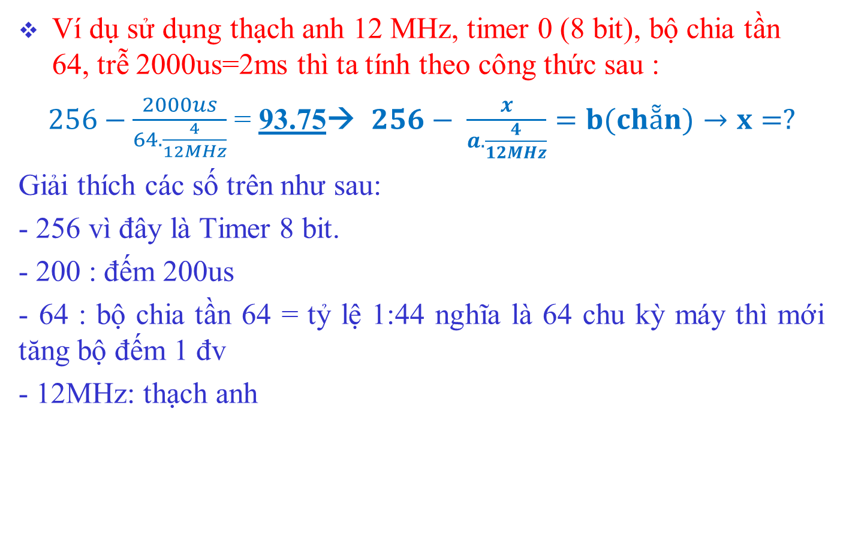
Ví dụ 2 Timer0
Notes:
Hoặc chọn ước số của 2000 để giá trị gán cho timer chẵn.
x=delay= a*(256 - b)*(1/3)us = (m/3)us
Chọn lại bộ chia tần.

Slide 46
CÁC HÀM SỬ DỤNG TIMER
Counter0
Các hàm liên quan khi sử dụng Counter0:
1/Setup_timer_0 (chế độ|tỉ lệ chia tần số)
Chế độ có thể là một trong những từ sau:
- RTCC_EXT_L_TO_H: chế độ bộ đếm với xung dạng suờn lên
- RTCC_EXT_H_TO_L: chế độ bộ đếm với xung dạng suờn xuống
Tỉ lệ chia tần số là một trong những từ sau: tương ứng với tỉ lệ chia
RTCC_DIV_2, RTCC_DIV_4, RTCC_DIV_1,
RTCC_DIV_8, RTCC_DIV_16,
RTCC_DIV_32, RTCC_DIV_64,
RTCC_DIV_128, RTCC_DIV_256
2/ Set_timer0(Value) hoặc Set_rtcc(Value)
3/ Value = Get_timer0: Trả ra giá trị của Timer0.
Notes:
setup_timer_0(RTCC_EXT_H_TO_L|RTCC_DIV_1|RTCC_8_bit); //Sd Counter0 voi 8bit và Prescale=1
//Xung tac dong canh xuong tai chan RC3=T0CKI
Set_timer0(0) ;
TMR0IF=0;

Slide 47
Kiểm tra số 01
YÊU CẦU: 1- Vẽ sơ đồ mô phỏng phần cứng trên Proteus : Pic16F877A kết nối 4 Led 7 đoạn + Một nút nhấn B1 tại chân RA4 + Led đơn D1 tại RD1. 2- Lập trình trên CCS: + Hiển thị số lần Nhấn B1 trên 2 Led 7 sử dụng counter.. + Nếu số lần Nhấn B1 = 10 thì tăng giá trị hiển thị X trên trên 2 Led 7 còn lại. + Nếu giá trị X > 5 thì hiển thị 4 Led 7 chữ "-ALL" đồng thời chớp tắt Led D1 5 lần.
+ Lặp lại quá trình trên.

Slide 48
Watchdog Timer (WDT)
Watchdog Timer (WDT): Bộ phận này có nhiệm vụ reset lại PIC sau một khoảng thời gian định trước. WDT sẽ reset vi điều khiển khi bộ đếm của WDT bị tràn. Mục đích của nó là tránh trường hợp vi điều khiển bị "treo" khi phải hoạt động liên tục trong một khoảng thời gian lâu dài.
Thời gian định trước này phụ thuộc vào tần số loại thạch anh sử dụng và bộ chia tần số trước (prescaler) của WDT.
Ta thấy WDT chỉ liên quan đến Timer 0, còn các Timer khác không có liên quan. Đó là tại vì WDT có bộ chia tần số (prescaler) dùng chung với Timer 0.
Lưu ý là muốn sử dụng WDT cần chú ý đến phần khai báo các "fuse" ở đầu chương trình

Slide 49
CÁC HÀM SỬ DỤNG TIMER
Timer1
Các hàm liên quan khi sử dụng Timer1:
Setup_timer_1(Mode): Thiết lập các tham số cho Timer1.
Set_timer1(Value): Thiết lập giá trị khởi điểm của Timer1.
Value = Get_timer1: Trả ra giá trị của Timer1.
VD: Sử dụng PIC16F877A, thạch anh 12MHz
Int8 Time;
Setup_timer_1(T1_INTERNAL|T1_DIV_8);
//Sử dụng Timer1 với Prescale = 8, tần số = tần số thạch anh
//Thời gian tràn Timer1 =8*65536*(4/12000000)s=174.763ms
Set_timer1(0); //Thiết lập giá trị đầu của Timer1 là 0
Time = Get_timer1();//Đọc giá trị của Timer1 gán cho biến Time

Slide 50
CÁC HÀM SỬ DỤNG TIMER
Timer2
Các hàm liên quan khi sử dụng Timer1:
Setup_timer_2(Mode, Period, Postscale): Thiết lập các tham số cho Timer2.
Set_timer2(Value): Thiết lập giá trị khởi điểm của Timer2.
Value = Get_timer2: Trả ra giá trị của Timer2.
VD: Sử dụng PIC16F877A, thạch anh 12MHz
Int8 Time;
Setup_timer_2(T2_DIV_4, 0xC0, 2);
//Sử dụng Timer2 với Prescale = 4, tần số = tần số thạch anh,
//Period = 0xC0=192, Postscale = 2,
//Thời gian tràn Timer2
//=4*(192+1)*2*(4/12000000)s=514.667us
Set_timer2(0); //Thiết lập giá trị đầu của Timer2 là 0
Time = Get_timer2();//Đọc giá trị của Timer2 gán cho biến Time
Notes:
Timer 2 có 2 thanh ghi là PR2 và TMR2. Khi chức năng timer của Timer2 được kích hoạt thì thanh ghi TMR2 sẽ đếm từ 0 cho đến khi "khớp" với giá trị đặt trước trong thanh ghi PR2 thì tràn. Lúc này nếu cho phép ngắt timer2 thì sẽ xảy ra 1 ngắt. Hoạt động của timer2 còn liên quan đến prescaler và postscaler. Để cho bạn hiểu 1 cách đơn giản nhất thì có thể nói prescaler và postscaler là 1 hệ số nhân. timer 2 sẽ ngắt sau 1 khoảng thời gian = PR2*prescaler*postscaler. Ví dụ: PR2 = 124 (dec); prescaler = 10 (dec); postscaler = 16 (dec) thì timer2 sẽ tràn sau 1 khoảng thời gian là 124*10*16 = 19840 us (micro second)
Postscale là một số từ 1 đến 16, xác định số lần timer tràn trước khi có một ngắt xảy ra. ( 1 được hiểu là 1 lần, 2 được hiểu là 2 lần và tương tự ....) Nếu postscale = 16 thì sau 16 lần timer2 tràn sẽ có 1 ngắt timer2 xảyra.

Slide 51
CÁC HÀM SỬ DỤNG NGẮT
Khai báo ngắt
Mỗi dòng vi điều khiển có số lượng nguồn ngắt khác nhau: PIC14 có 14 ngắt, PIC18 có 35 ngắt.
Muốn biết CCS hỗ trợ những ngắt nào cho vi điều khiển có thể xem trong file *.h tương ứng, ở cuối file là các ngắt mf CCS hỗ trợ nó.
Hoặc có thể vào CCS -> View -> Valid interrups tiếp đó chọn vi điều khiển muốn xem nó sẽ hiển thị danh sách ngắt có thể có cho vi điều khiển đó.
Hàm đi kèm phục vụ ngắt không cần tham số vì tham số không có tác dụng. Sử dụng NOCLEAR sau #INT_XXX để CCS không xoá cờ ngắt của hàm đó.
Để cho phép ngắt đó hoạt động phải dùng lệnh Enable_interrupts(INT_XXX) và Enable_interrupts(GLOBAL). Khoá FAST theo sau #INT_XXX để cho ngắt đó ưu tiên cao, chỉ được 1 ngắt và chỉ có ở PIC18 và dsPIC.
VD: #INT_TIMER0 FAST NOCLEAR

Slide 52
CÁC HÀM SỬ DỤNG NGẮT
Các ngắt trong PIC16F877A:
GLOBAL : cho phép ngắt toàn cục​
INT_TIMER0 : ngắt do tràn TIMER0​
INT_TIMER1 : ngắt do tràn Timer1​
INT_TIMER2 : ngắt do tràn Timer2​
INT_RB : có thay đổi 1 trong các chân RB4 _ RB7​
INT_EXT : ngắt ngoài trên chân RB0​
#INT_AD :Kết thúc biến dổi A/D
#INT_BUSCOL :Xung dột bus
#INT_CCP1 :Capture or Compare on unit 1
#INT_CCP2 : Capture or Compare on unit 2
#INT_EEPROM :Kết thúc viết vào EEPROM
#INT_LOWVOLT :Low voltage detected
#INT_PSP Parallel :Slave Port data in
#INT_RDA RS232 :receive data available
#INT_SSP :SPI or I2C activity
#INT_TBE : \RS232 transmit buffer empty
Notes:
- ENABLE_INTERRUPTS( level) // khai báo ngắt​
Level: //các dạng ngắt​

Slide 53
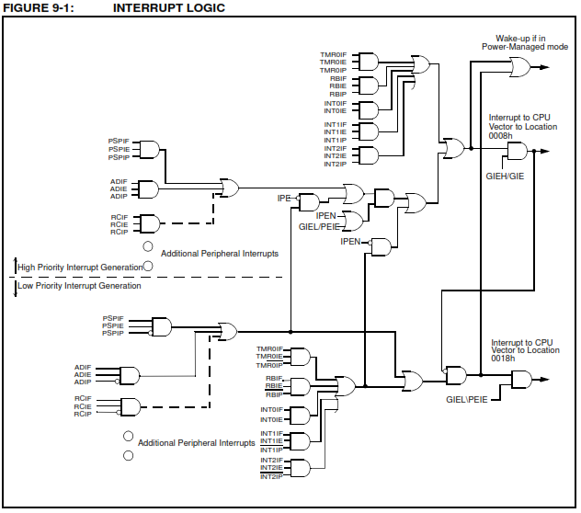

Slide 54
CÁC HÀM SỬ DỤNG NGẮT
Enable_interrupts(Level)
Level: Tên các ngắt đã cho ở Bảng trên hay là GLOBAL để cho phép ngắt ở cấp toàn cục.
Mọi ngắt của vi điều khiển đều có 1 bit cờ ngắt, 1 bit cho phép ngắt. Khi có ngắt thì bit cờ ngắt bị set=1, những ngắt có hoạt động được hay không tuỳ thuộc vào bit cho phép ngắt. Enable_interrupts(INT_XXX) sẽ bật bit cho phép ngắt. Nhưng tất cả các ngắt đều không thể thực thi nếu bit cho phép ngắt toàn cục = 0, Enable_interrupts(GLOBAL) sẽ bật bit này.
VD: Để cho phép ngắt Timer0 và Timer1 hoạt động:
Enable_interrupts(INT_TIMER0);
Enable_interrupts(INT_TIMER1);
Enable_interrupts(GLOBAL);//Chỉ cần dùng 1 lần trừ phi muốn có
//thay đổi đặc biệt

Slide 55
CÁC HÀM SỬ DỤNG NGẮT
Disable_interrupts(Level)
Level giống như trong hàm Enable_interrupts()
Hàm này vô hiệu 1 ngắt bằng cách set bit cho phép ngắt = 0,
Disable_interrupts(global) set bit cho phép ngắt toàn cục = 0 (cấm tất cả các ngắt)
Không dùng hàm này trong hàm phục vụ ngắt vì không có tác dụng, cờ ngắt luôn bị xoá tự động.
Clear_interrupt(Level)
Level không có GLOBAL
Hàm này xoá cờ ngắt của ngắt được chỉ định bởi Level

Slide 56
CÁC HÀM SỬ DỤNG NGẮT
Ext_int_edge(Source, Edge)
Hàm này thiết lập nguồn ngắt ngoài EXTx là cạnh lên hay xuống.
Source: Nguồn ngắt, trên PIC18 có 3 nguồn ngắt trên 3 chân EXT0, EXT1, EXT2 ứng với source = 0, 1, 2. Các PIC khác chỉ có 1 nguồn ngắt EXT nên source = 0.
Edge: Chọn cạnh kích ngắt, Edge = L­_TO_H nếu chọn cạnh lên hay H_TO_L nếu chọn cạnh xuống.

Slide 57
CÁC HÀM SỬ DỤNG NGẮT
//Ngắt 1s trên Timer0 #include <16F877A.h> #fuses NOWDT,PUT,XT,NOPROTECT #use delay(clock=4000000) #use fast_io(c) #byte portc=0x07 int16 count; int8 a; #int_timer0 //Chuong trinh ngat TMR0 void timer0() {set_timer0(56); // T = 2*(256 - 56)*1us = 400us (nếu dùng thạch anh 20M thi thay 1us thành 0,2us) ++count; if(count == 2500) // 2500*400us = 1000000us = 1s {count=0; rotate_left(&a,1); } } | //Chuong trinh dich led void main() { set_tris_c(0); enable_interrupts(int_timer0); setup_timer_0(RTCC_INTERNAL|RTCC_DIV_2); enable_interrupts(global); set_timer0(56); a = 0x01; while(true) { portc = a; } }

Slide 58
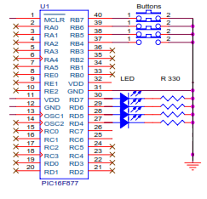
Ngắt RB4-RB7
// B4-7: buttons
// D4-7: LEDs
#include <16F877.h>
#device PIC16F877 *=16 ADC=10
#use delay(clock=20000000)
#byte portb = 0x06
#byte portd = 0x08
#INT_RB
rb_isr()
{ portd=portb;
}
void main()
{ set_tris_b(0xF0);
set_tris_d(0x00);
enable_interrupts(INT_RB);
enable_interrupts(GLOBAL);
while(1)
{; }
}
PORT_B_PULLUPS(0XFF);

Slide 59
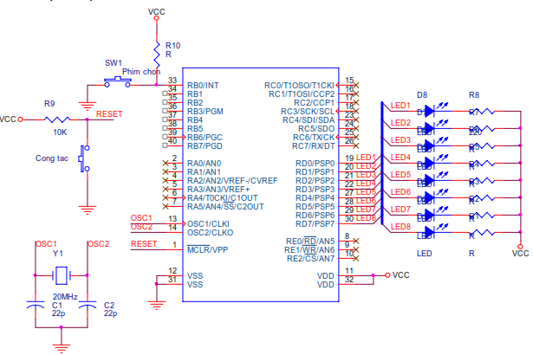
Ngắt ngoài: INT_EXT
include <16F877A.h>
#FUSES NOWDT, NOPUT, NOPROTECT
#use delay(clock=20000000)
int8 a;
#byte portd = 0x08
#INT_EXT
EXT_ISR()
{ rotate_left(&a,1);}
void main() {
a = 0x01;
set_tris_d(0x00);
enable_interrupts(int_EXT);
ext_int_edge(H_TO_L);
enable_interrupts(GLOBAL);
while (1) {
portd=a;
}
}

Slide 60
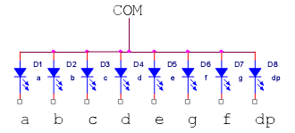
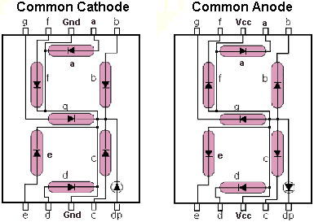
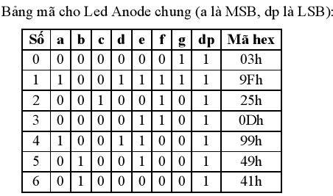
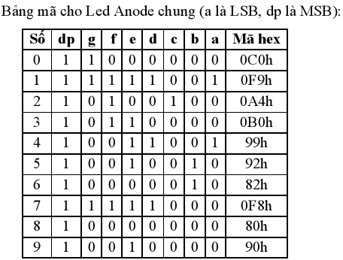
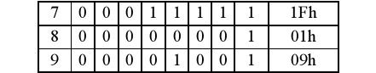
LED 7 đoạn-Loại Anode chung

Slide 61
Giao tiếp nút nhấn
#INCLUDE<16F877A.H>
#FUSES XT,NOWDT,PUT,NOPROTECT,NOBROWNOUT,NOLVP
#USE DELAY(CLOCK=4000000)
#USE FAST_IO(B)
#BYTE PORTB=0x06
#BIT BUTTON=PORTB.7
#BIT LED=PORTB.6
VOID MAIN()
{ SET_TRIS_B(0b10111111);
WHILE(TRUE)
{
IF(BUTTON==0) //KIEM TRA NUT BAM
{
LED=1; //BAT DEN
DELAY_MS(1000);
LED=0; //TAT DEN
}
}
}

Slide 62
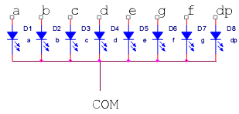
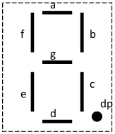
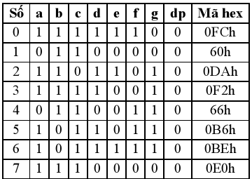
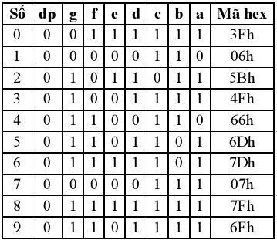
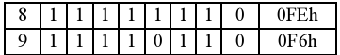
LED 7 đoạn-Loại Cathode chung
Mã cho LED Cathode chung(a là MSB, dp là LSB)
Mã cho LED Cathode chung(a là LSB, dp là MSB)

Slide 63
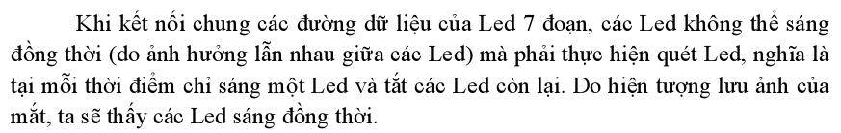
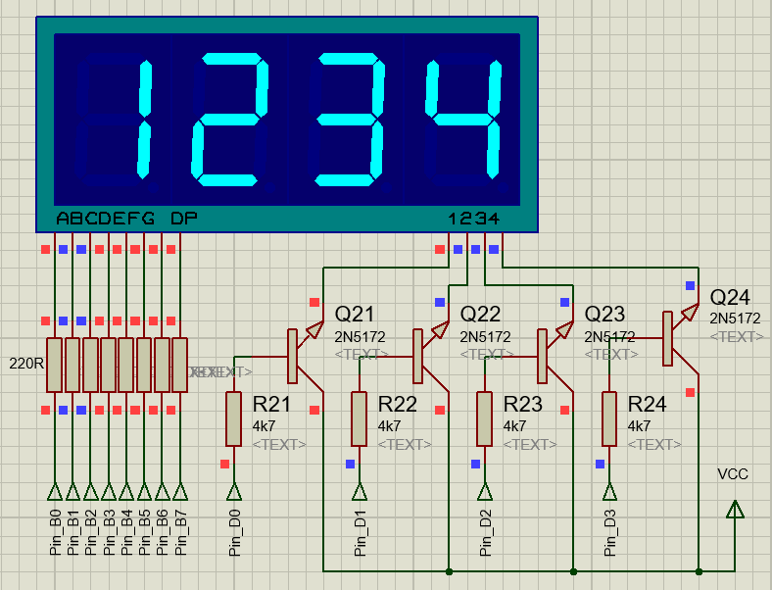
PHƯƠNG PHÁP QUÉT LED

Slide 64
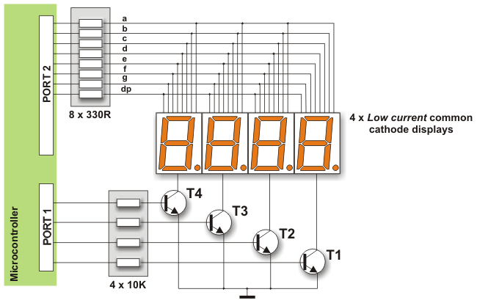
Ví dụ: BJT loại NPN
PORT B PORT D

Slide 65
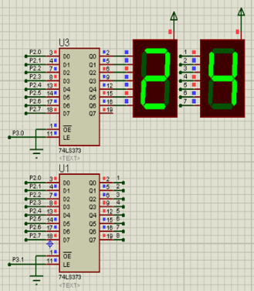
ĐIỀU KHIỂN LED 7 ĐOẠN
Phương pháp quét
Phương pháp chốt
IC 74LS374,
GHI DỊCH 74LS595
DATA
PIN_C0
PIN_C1

Slide 66
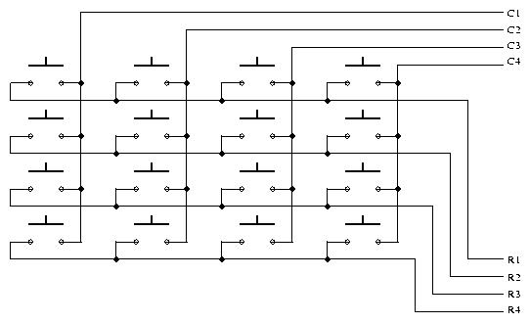
Ma trận phím 4x4
Quét phím:
Cho các cột =1; cho từng hàng =0.
Kiểm tra xem cột nào =0 → phím giao của hàng=0 và cột =0 tương ứng đó được nhấn.

Slide 67
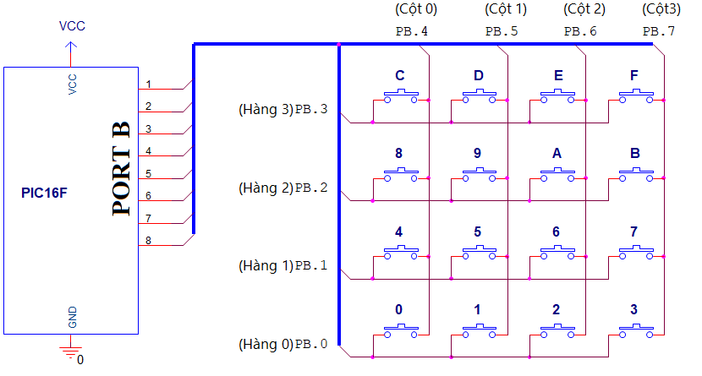
Ma trận phím 4x4
Trong chương trình, khi một phím được nhấn cần phải nhận biết được mã phím (là giá trị của phím nhấn, chẳng hạn phím 0 có mã phím là 0, phím 1 có mã phím là 1,…). Mã phím và vị trí của phím trong ma trận phím có quan hệ với nhau theo công thức:
Mã phím = (STT hàng) × 4 + (STT cột)
Vd: Phím 3: Mã phím = 0x4 + 3 = 3
Phím C: Mã phím = 3x4 + 0 = 12

Slide 68
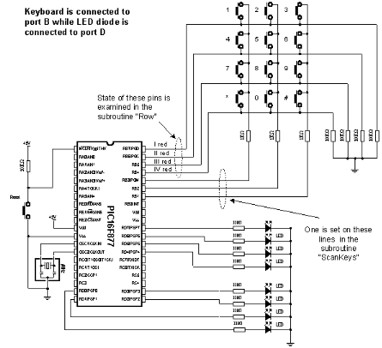
Thư viện quét phím “KBD.c”
#include <16F877.h>
#include <KBD.C> // Khai báo thu viện dọc phàn phím.
void main() // Bắt dầu chuong trình chính.
{ char k;
port_b_pullups(TRUE);
kbd_init(); // Khoi tao gia tri ban dau cho ham doc ban phim
while(1)
{ k=kbd_getc(); // Goi ham doc ban phim, day la ham duoc dinh nghia trong file kbd.c
switch(k) // Xuất led ở port D.
{ case '0': set_tris_d(0xff);
case '1': set_tris_d(0x01);
case '2': set_tris_d(0x02);
case '3': set_tris_d(0x03);
case '4': set_tris_d(0x04);
case '5': set_tris_d(0x05);
case '6': set_tris_d(0x06);
case '7': set_tris_d(0x07);
case '8': set_tris_d(0x08);
case '9': set_tris_d(0x09);
case '*': set_tris_d(0x0f);
case ‘#’: set_tris_d(0xf0);
}}}
Notes:
#include <16F877.h>
#include <KBD.C> // Khai báo thu viện dọc phàn phím.
#FUSES XT,NOWDT,PUT,NOPROTECT,NOBROWNOUT,NOLVP
#byte portd = 0x08
void main() {
set_tris_d(0x00);
char k;
kbd_init(); // Khoi tao gia tri ban dau cho ham doc ban phim
while(1)
{ k=kbd_getc(); // Goi ham doc ban phim, day la ham duoc dinh nghia trong file kbd.c
switch(k) // Xuất led ở port D.
{ case '0': portd=0xff;
case '1': portd=0x01;
case '2': portd=0x02;
case '3': portd=0x03;
case '4': portd=0x04;
case '5': portd=0x05;
case '6': portd=0x06;
case '7': portd =0x07;
case '8': portd=0x08;
case '9': portd =0x09;
case '*': portd=0x0f;
case ‘#’: portd=0xf0;
}}}

Slide 69
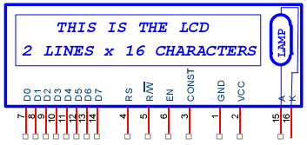
ĐIỀU KHIỂN LCD
Về phân loại, LCD có nhiều loại :
- 8 character *1 line
- 16 character *1 line (2 line hoặc 4 line)
- 20 character * .....

Slide 70
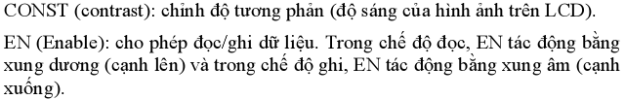
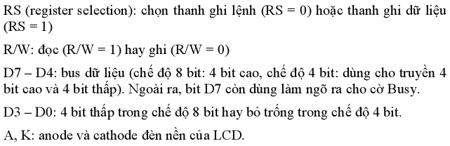
LCD có 16 chân:

Slide 71
Mạch sử dụng LCD 4 BIT

Slide 72
CÁC HÀM PHỤC VỤ ADC
Setup_ADC(Mode)
Hàm này dùng để thiết lập hoạt động của module ADC, hàm không trả về giá trị.
Tham số Mode tuỳ thuộc vào file *.h có tên tương ứng trên chip đang sử dụng, nằm trong thư mục DEVICES của CCS.
VD:
Setup_ADC(ADC_CLOCK_INTERNAL);
//Thời gian lấy mẫu bằng xung clock của
//vi điều khiển (khoảng 2-6us)
Setup_ADC(ADC_CLOCK_DIV_8);
//Thời gian lấy mẫu bằng xung clock /8
//(khoảng 0.8us với thạch anh 40MHz

Slide 73
16f877A.h
// Constants used for SETUP_ADC() are:
#define ADC_OFF 0 // ADC Off
#define ADC_CLOCK_DIV_2 0x10000
#define ADC_CLOCK_DIV_4 0x4000
#define ADC_CLOCK_DIV_8 0x0040
#define ADC_CLOCK_DIV_16 0x4040
#define ADC_CLOCK_DIV_32 0x0080
#define ADC_CLOCK_DIV_64 0x4080
#define ADC_CLOCK_INTERNAL 0x00c0 // Internal 2-6us

Slide 74
CÁC HÀM PHỤC VỤ ADC
Setup_ADC_ports(Value)
Hàm này xác định chân lấy tín hiệu tương tự.
Tuỳ thuộc bố trí chân trên chip, số chân, chân nào dùng cho ADC và số chức năng ADC mỗi chip mà Value có thể có những giá trị khác nhau.
Các giá trị của Value có thể tham khảo trong file *.h có tên tương ứng trên chip đang sử dụng.
VD:
Setup_ADC_ports(1); //Thiết lập chân A0 nhận tín hiệu tương tự
Setup_ADC_ports(8); //Thiết lập chân A3 nhận tín hiệu tương tự
Setup_ADC_ports(ANALOG_RA3_REF);//Tất cả các chân nhận tín
//hiệu tương tự và chân A3 điện áp so sánh
Setup_ADC_ports(RA0_RA1_RA3_ANALOG);
//Chỉ chân A0, A1 và A3 là chân nhận tín hiệu tương tự
Notes:
Setup_ADC_ports(Value)= Thiết lập chân A0 nhận tín hiệu tương tự (có thể thiết lập 9 chân ADC: AN0 ->AN8)
#define sAN0 1 //| A0
#define sAN1 2 //| A1
#define sAN2 4 //| A2
#define sAN3 8 //| A3
#define sAN4 16 //| A4
#define sAN5 32 //| A5
#define sAN6 64 //| E0
#define sAN7 128 //| E1
#define sAN8 0x10000 //| E2
#define NO_ANALOGS 0 // None
#define ALL_ANALOG 0x100FF // A0 A1 A2 A3 A4 A5 E0 E1 E2
Set_ADC_channel(Channel)= Chọn chân để đọc vào giá trị tín hiệu tương tự (chọn 1 trong 9 chân trên để đọc ADC)
Channel : 0-chân A0 1-chân A1 2-chân A2 3-chân A3
4-chân A4 5-chân A5 6-chân E0 7-chân E1
8-chân E2

Slide 75
CÁC HÀM PHỤC VỤ ADC
Set_ADC_channel(Channel)
Chọn chân để đọc vào giá trị tín hiệu tương tự.
Hàm không trả về giá trị.
Giá trị Channel tuỳ theo số chân chức năng ADC của mỗi vi điều khiển.
Với 16F877A Channel có giá trị từ 0-8:
0-chân A0 1-chân A1 2-chân A2 3-chân A3
4-chân A4 5-chân A5 6-chân E0 7-chân E1
8-chân E2
Chú ý:
Delay 10us sau hàm này rồi mới dùng hàm Read_ADC() để đảm bảo kết quả đúng.
Hàm chỉ hoạt động khi vi điều khiển có hỗ trợ phần cứng A/D.

Slide 76
CÁC HÀM PHỤC VỤ ADC
Value = Read_ADC (Mode)
Mode là tham số tuỳ chọn. Có thể chọn 1 trong các thông số như sau:
ADC_START_AND_READ (Giá trị mặc định)
ADC_START_ONLY (Bắt đầu chuyển đổi và trả về giá trị)
ADC_READ_ONLY (Đọc kết quả chuyển đổi cuối cùng)
Hàm đọc giá trị tín hiệu số theo tín hiệu tương tự vào bộ ADC. Kết quả Value trả về có thể là giá trị 8 bit hay 16 bit tuỳ thuộc vào khai báo #DEVICE ADC= Number như bảng sau:
x: Không xác định
Hàm chỉ hoạt động khi vi điều khiển có hỗ trợ phần cứng A/D.
#DEVCE | 8 bit | 10 bit | 11 bit | 16 bit
ADC=8 | 00-FF | 00-FF | 00-FF | 00-FF
ADC=10 | x | 0-3FF | x | x
ADC=11 | x | x | 0-7FF | x
ADC=16 | 0-FF00 | 0-FFC0 | 0-FFEO | 0-FFFF

Slide 77
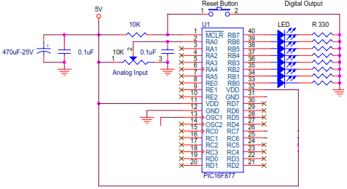
Ngắt ADC.
#include <16f877.h>
#device ADC=8 // ADC 8bit
#use delay(clock=20000000)
#byte portb=0x06
#INT_AD
void int_ad()
{ //Làm chuong trình nào dó
}
void main()
{ set_tris_b(0x00); //set register for I/O port B
setup_adc_ports(RA0_RA1_RA3_ANALOG);
setup_adc(ADC_CLOCK_INTERNAL);
set_adc_channel(0); //analog input to pin A0
enable_interrupts(INT_AD);
enable_interrupts(GLOBAL);
while(1)
{ delay_us(10); //sample hold time
portb=read_adc(); //output portb digital value= output_B(read_adc());
}
}
Notes:
#include <18F452.h >
#device ADC=8 // cấu hình ADC với độ phân giải 8bit
void main ( )
{
setup_adc(ADC_CLOCK_INTERNAL); // tần số lấy mẫu lad OSC
setup_adc_ports(AN0); // cho phép AN0 làm việc
set_tris_D(0x00); // đặt cổng D là cổng ra
set_adc_channel(0); // chọn cổng AN0 để đọc dữ liệu
while(1)output_D(read_adc()); // đọc AN0 và đưa ra cổng D
}

Slide 78
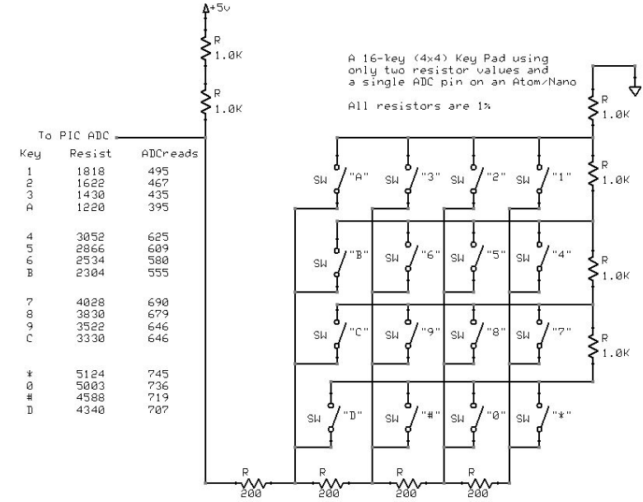
ADC and Key Pad

Slide 79
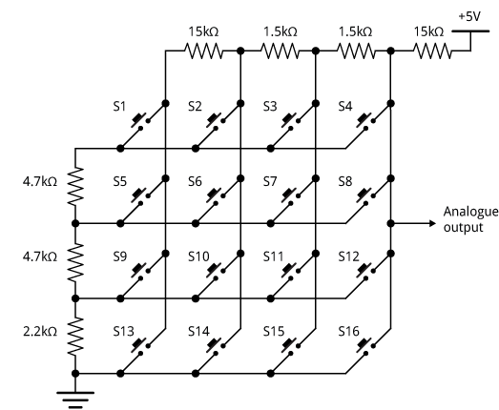

Slide 80
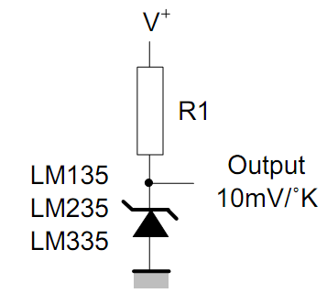
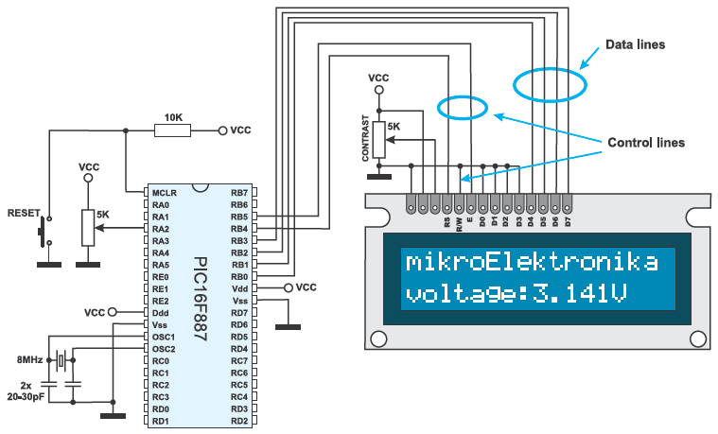
Sơ đồ mạch chuyển đổi ADC, hiển thị LCD

Slide 81
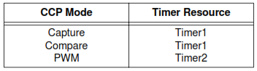
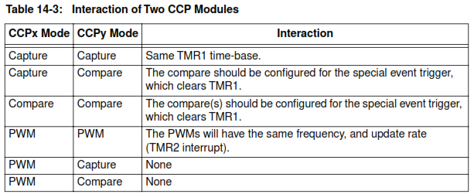
MODULE PWM/CAPTURE/COMPARE
CCP gồm 3 module:
Capture
Compare
PWM
2 chân có chức năng CCP: CCP1 và CCP2

Slide 82
MODULE PWM/CAPTURE/COMPARE
Nhóm Hàm Quản Lý CCP:
CCS luôn tạo sẵn các tên danh định C như là các biến con trỏ tới CCP1 và CCP2 là:
CCP_1 (16bit),
CCP_2 (16bit),
CCP_1_HIGH,
CCP_1_LOW,
CCP_2_HIGH,
CCP_2_LOW.
Không cần khai báo dùng luôn các tên đó để lấy giá trị khi dùng module Capture hay gán giá trị khi dùng Compare.

Slide 83
MODULE PWM/CAPTURE/COMPARE
Setup_CCPx(Mode)
Dùng trước tiên để thiết lập chế độ hoạt động hay vô hiệu tính năng CCPx = 1, 2, ... tên chân CCP có trên vi điều khiển.
Mode là 1 trong các hằng số sau: (Các hằng số có thể xem trong file *.h và tuỳ vi điều khiển)
CCP_OFF Tắt chức năng CCP, các chân này sẽ là chân I/O
Chế độ Capture
CCP_CAPTURE_FE Capture khi có cạnh xuống
CCP_CAPTURE_RE Capture khi có cạnh lên
CCP_CAPTURE_DIV_4 Chỉ Capture sau khi đếm đủ 4 cạnh lên
CCP_CAPTURE_DIV_16 Chỉ Capture sau khi đếm đủ 16 cạnh lên
Sử dụng để kéo giãn thời gian làm việc của vi điều khiển để dành thời gian cho công việc khác.

Slide 84
MODULE PWM/CAPTURE/COMPARE
Chế độ Compare
CCP_COMPARE_SET_ON_MATCH //Xuất xung mức cao khi TMR1=CCPx
CCP_COMPARE_CLR_ON_MATCH //Xuất xung mức thấp khi TMR1=CCPx
CCP_COMPARE_INT // Ngắt khi TMR1=CCPx

Slide 85
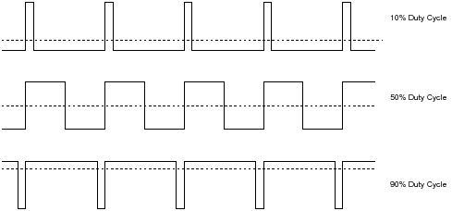
MODULE PWM
Phương pháp PWM là PP thay đổi điện áp trung bình cấp cho phần ứng.
PIC16F877A có hỗ trợ 2 kênh điều xung bằng phần cứng ở 2 chân C1(CCP2) và C2(CCP1) sử dụng TIMER2.
Notes:
Nghĩa là, khi ta khai báo điều xung PWM ở một tần số và duty cycle nào đó thì vi điều khiển sẽ thực hiện công việc xuất xung một cách liên tục và tự động cho đến khi ta thay đổi các giá trị đã khai báo. Khi đó, ta có thể làm các công việc khác một cách dễ dàng mà không phải mất thời gian cho việc duy trì xung PWM.​

Slide 86
MODULE PWM
Các hàm hỗ trợ việc điều xung bằng phần cứng của CCS:​
Ghi chú: Chỉ đề cập đến các đối số của các hàm được phục vụ cho việc điều xung PWM.​
setup_timer_2 (mode, period, postscale)​
mode: T2_DIV_BY_1, T2_DIV_BY_4, T2_DIV_BY_16​
period: 0-255​
postscale: 1​ :16, số lần Timer2 tràn trước khi xảy ra ngắt.
Tần số điều xung PWM:
​f = fosc / [ 4*mode*(period+1) * postscale]​
Notes:
Timer 2 có 2 thanhnghi là PR2 và TMR2. Khi chức năng timer của Timer2 được kích hoạt thì thanh ghi TMR2 sẽ đếm từ 0 cho đến khi "khớp" với giá trị đặt trước trong thanh ghi PR2 thì tràn. Lúc này nếu cho phép ngắt timer2 thì sẽ xảy ra 1 ngắt. Hoạt động của timer2 còn liên quan đến prescaler và postscaler. Để cho bạn hiểu 1 cách đơn giản nhất thì có thể nói prescaler và postscaler là 1 hệ số nhân. timer 2 sẽ ngắt sau 1 khoảng thời gian = PR2*prescaler*postscaler. Ví dụ: PR2 = 124 (dec); prescaler = 10 (dec); postscaler = 16 (dec) thì timer2 sẽ tràn sau 1 khoảng thời gian là 124*10*16 = 19840 us (
Postscale là một số từ 1 đến 16, xác định số lần timer tràn trước khi có một ngắt xảy ra. ( 1 được hiểu là 1 lần, 2 được hiểu là 2 lần và tương tự ....) Nếu postscale = 16 thì sau 16 lần timer2 tràn sẽ có 1 ngắt timer2 xảyra.
micro second)

Slide 87
MODULE PWM
Các hàm hỗ trợ việc điều xung bằng phần cứng của CCS:​
setup_ccp1(mode) và setup_ccp2(mode)​
mode:​ - CCP_PWM= chọn chế độ PWM.​
- CCP_OFF= tắt chế độ PWM.​
set_pwm1_duty(value) và set_pwm2_duty(value)​
Nếu value là giá trị kiểu int 8bit:​
duty_cycle = value / [4*( period+1 )​]
Nếu value là giá trị long int 16bit:​
duty_cycle = value&1023/[4*(period+1)]​
Nếu không cần điều xung quá “mịn” thì nên điều xung ở giá trị value 8bit cho đơn giản.​
Notes:
Timer 2 có 2 thanh ghi là PR2 và TMR2. Khi chức năng timer của Timer2 được kích hoạt thì thanh ghi TMR2 sẽ đếm từ 0 cho đến khi "khớp" với giá trị đặt trước trong thanh ghi PR2 thì tràn. Lúc này nếu cho phép ngắt timer2 thì sẽ xảy ra 1 ngắt. Hoạt động của timer2 còn liên quan đến prescaler và postscaler. Để cho bạn hiểu 1 cách đơn giản nhất thì có thể nói prescaler và postscaler là 1 hệ số nhân. timer 2 sẽ ngắt sau 1 khoảng thời gian = PR2*prescaler*postscaler. Ví dụ: PR2 = 124 (dec); prescaler = 10 (dec); postscaler = 16 (dec) thì timer2 sẽ tràn sau 1 khoảng thời gian là 124*10*16 = 19840 us (micro second)

Slide 88
MODULE PWM
set_pwmx_duty (value)
Value: Biến hay hằng và có thể là số 8bit hay 16bit
x=0,1,2,…: Tên của chân PWMx
Hàm này dung để thiết lập giá trị duty của xung trong chế độ PWM. Giá trị duty cycle được xác định như sau:
duty cycle = value / [ 4 * (PR2 +1 ) ]
Trong đó: PR2 là giá trị lớn nhất của Timer2 sẽ đếm từ trước khi chốt giá trị của tín hiệu ra.
VD: Với bộ tạo dao động 20 MHz, tần số xung 1.2 kHz, t2DIV = 16, PR2 = 200. Đoạn chương trình sau thiết lập giá trị duty = 50% (hay 416 us).
long duty;
duty = 408; // [408/(4*(200+1))]=0.5=50%
set_pwm1_duty(duty);
Notes:
Ví dụ: Ta muốn điều xung PWM với tần số 10kHz với tần số thạch anh (fosc) sử dụng là 20MHz (value 8bit).
f=fosc/[4*mode*(period+1)] <=> 10000 =20000000/[ 4*mode*(period+1) ] <=> mode(period+1) = 500
Với mode = [1,4,16] và period = 0-255 ta có thể chọn:
o mode = 4; period = 124
o mode = 16; period = 32
Để cho việc điều xung được “mịn” (chọn được nhiều giá trị duty cycle) ta chọn mode = 4 và period = 124.
Như vậy, để duty_cycle từ 0% đến 100% ta cho value từ 0 đến 125.
o value = 30 => duty_cycle = 30 / ( 124+1 ) = 0.32 = 32%
o value = 63 => duty_cycle = 63 / ( 124+1 ) = 0.504 = 50.4%
o value = 113 => duty_cycle = 113 / ( 124+1 ) = 0.904 = 90.4%
Khi dùng CCS C thì duty phải lớn cỡ 4 lần period thì mới đầy xung là do Clock cho bộ timer tạo chu kỳ thì được lấy từ clock thực thi lệnh (có tần số = tần số xung nhịp/4), nhưng thanh ghi xác định duty cycle lại được so sánh với số đếm của timer kết hợp với các Q-bit. Do đó, độ phân giải của duty cycle cao hơn độ phân giải của bộ đếm timer 4 lần (hay 4 đơn vị đếm của duty cycle mới bằng 1 đơn vị đếm của thanh ghi định thời gian chu kỳ). xem hình 17-11 trong datasheet của PIC16F877A.

Slide 89
MODULE PWM
Các hàm hỗ trợ việc điều xung bằng phần cứng của CCS:​
Ví dụ: Ta muốn điều xung PWM với tần số 10kHz với tần số thạch anh (fosc) sử dụng là 20MHz (value 8bit).​ f=fosc/[4*mode*(period+1)]​ 10000 =20000000/[ 4*mode*(period+1)] mode(period+1) = 500​ Với mode = [1,4,16] và period = 0-255 ta có thể chọn:​ mode = 4; period = 124​ mode = 16; period = 32​ Để cho việc điều xung được “mịn” (chọn được nhiều giá trị duty cycle) ta chọn mode = 4 và period = 124.​ Như vậy, để duty_cycle từ 0% đến 100% ta cho value từ 0 đến 125*4=500 vì ​duty_cycle = value / [4*( 124+1 )​] value = 100 →duty_cycle = 100/ [4*( 124+1 )]=20 %​ value = 400→duty_cycle = 400 /[4*( 124+1 )]= 80%​ value = 500→duty_cycle = 500/ [4*( 124+1 )]= 100%​ | ví dụ: ​Code:​ setup_timer_2(T2_DIV_BY_4, 124,1);​ setup_ccp1(CCP_PWM);​ set_pwm1_duty(100);​
Notes:
Timer 2 có 2 thanh ghi là PR2 và TMR2. Khi chức năng timer của Timer2 được kích hoạt thì thanh ghi TMR2 sẽ đếm từ 0 cho đến khi "khớp" với giá trị đặt trước trong thanh ghi PR2 thì tràn. Lúc này nếu cho phép ngắt timer2 thì sẽ xảy ra 1 ngắt. Hoạt động của timer2 còn liên quan đến prescaler và postscaler. Để cho bạn hiểu 1 cách đơn giản nhất thì có thể nói prescaler và postscaler là 1 hệ số nhân. timer 2 sẽ ngắt sau 1 khoảng thời gian = PR2*prescaler*postscaler. Ví dụ: PR2 = 124 (dec); prescaler = 10 (dec); postscaler = 16 (dec) thì timer2 sẽ tràn sau 1 khoảng thời gian là 124*10*16 = 19840 us (micro second)

Slide 90
MODULE PWM
Chế độ PWM
CCP_PWM Bật chế độ PWM
CCP_PWM_PLUS_1
CCP_PWM_PLUS_2
CCP_PWM_PLUS_3
Set_CCPx_duty(Value)
Value: Biến hay hằng và có thể là số 8bit hay 16bit
x=0,1,2,…: Tên của chân CCPx
Hàm này dung để thiết lập giá trị duty của xung trong chế độ PWM. Hàm này ghi 10bit giá trị vào thanh ghi CCPx. Nếu Value chỉ là 8 bit, thì hàm sẽ tự động dịch thêm 2bit để đủ 10bit nạp vào thanh ghi CCPx. Tùy độ phân giải mà giá trị của Value không phải lúc nào cũng đạt tới 1023. Do đó, Value=512 không có nghĩa là duty=50%.

Slide 91
Động cơ DC
Notes:
phương pháp PWM đó là thay đổi điện áp trung bình cấp cho phần ứng

Slide 92
Điều khiển động cơ DC
Mạch cầu H: được cấu tạo bởi 4 transitor BJT hay là Fet.
Tác dụng của transitor BJT và Fet là các van đóng mở dẫn dòng điện từ nguồn xuống tải với công suất lớn.
IC bán dẫn được tích hợp luôn cả cầu H trong đó ta chỉ cần cấp xung điều khiển, có bảo vệ dòng.
+ L293 : Với điện áp đầu vào là 36V và dòng điện đỉnh qua nó là 1.2A.
+ L298 : Với điện áp đầu vào là 46V và dòng điện đỉnh qua nó là 4A

Slide 93
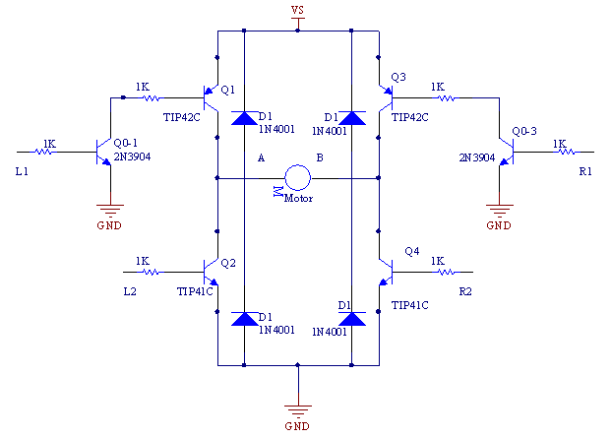
Điều khiển động cơ DC
Notes:
Tuy nhiên cầu H có giá thành đắt và khó thiết kế hơn,so với sử dụng 01 FET+01 Relay.(FET để đóng ngắt,Relay để đảo chiều).Trên mạch của tôi sử dụng phương án thứ 2.ngĩa là với 1 module PWM ta chỉ sử dụng 1 chân,và đó là các chân số lẻ(PWM 1,3,5,7),các chân xuất PWM lẻ là RB1,RB3,RB4,RD7,ta nối các chân này đến FET Driver .

Slide 94
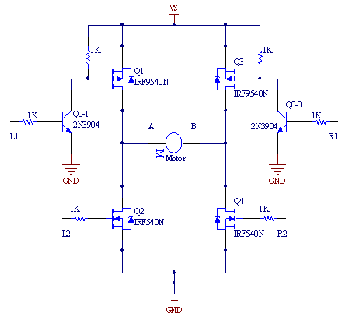
Điều khiển động cơ DC
Không dùng diode để tránh dòng ngược vì trong con Fet nó đã có diode rồi.

Slide 95
Điều khiển động cơ DC
Notes:
Tuy nhiên cầu H có giá thành đắt và khó thiết kế hơn,so với sử dụng 01 FET/BJT+01 Relay.(FET để đóng ngắt,Relay để đảo chiều).Trên mạch sử dụng phương án với 1 module PWM ta chỉ sử dụng 1 chân,và đó là các chân số lẻ(PWM 1,3,5,7),các chân xuất PWM lẻ là RB1,RB3,RB4,RD7,ta nối các chân này đến FET Driver, Fet sẽ đóng mở Relay.

Slide 96
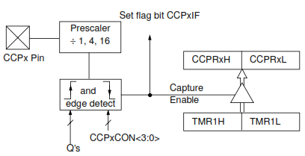
MODULE CAPTURE
Trong PIC 16F877A có 2 bộ input capture là CCP1 và CCP2. Cách thức hoạt động: Khi có một sự kiện (cạnh lên hoặc cạnh xuống ) trên chân CCP1 hoặc CCP2 thì giá trị của Timer 1 sẽ tự động được copy vào thanh ghi Capture tương ứng. Ứng dụng quan trọng nhất của input capture là để đo tần số của một tín hiệu. Bằng cách đo khoảng thời gian giữa 2 lần capture liên tiếp ta có thể tính được tần số của tín hiệu.
Notes:
Việc Capture thường đi kèm 1 cái hàm ngắt . Cách thức chương trình hoạt động như sau : xung vào Capture sẽ kích ngắt , trong hàm ngắt ,ta lấy giá trị CCPx tính ra được thời gian cho 1 vòng quay ,cộng dồn nó vào 1 biến để tính thời gian tổng , set Timer1 về 0 , tăng giá trị biến đếm vòng lên 1, rồi thoát ngắt . Với 1 động cơ đang chạy khoảng 1200vòng / phút , tuỳ thuộc vào tần suất cập nhật giá trị số vòng quay ( để hiển thị raLED 7 đoạn hay LCD ) bạn cần đo 1 số lượng vòng nhất định để đảm bảo chính xác , VD đo 1500 vòng , tức là biến đếm phải đếm tới 1500 , tính tổng thới gian đó , VD là 80 s , thì tốc độ động cơ = ( 1500 / 80 ) * 60 = 1125 vòng / phút .

Slide 97
MODULE CAPTURE
_Capture còn dùng để đo độ rộng xung: Sử dụng CCP1 lấy cạnh lên , CCP2 lấy cạnh xuống của cùng 1 xung ,tức là 2 CCP nối nhau . 1 xung vuông đi vào kích CCP1 trước ( cạnh lên ), thu được giá trị timer lúc , cạnh xuống của xung kích CCP2 thu được giá trị timer lúc xuống cạnh. Lấy 2 giá trị trừ nhau được độ rộng xung, chỉ cần 1 ngắt CCP2 là đủ .
_Dùng để xác định tốc độ quay của motor. Giả sử ta có 1 thiết bị đo tốc độ quay mà mỗi khi motor quay 1 vòng thì thiết bị phát 1 xung vuông (cạnh lên rồi cạnh xuống hay xung mức 1, hay cạnh xuống rồi cạnh lên tức là xung mức 0). Ở đây ta giả thiết xung mức 1. Xung này dẫn vào module capture (có thể qua cách ly an toàn) và giả thiết ta chọn chế độ bắt cạnh lên. Nghĩa là cứ mỗi 1 cạnh lên của xung vào, giá trị của timer1 copy vào CCP. Vì motor không phải quay đều nên ta thường chọn số lần capture là vài chục lần .

Slide 98
MODULE CAPTURE
Setup_CCPx(Mode): Mode
CCP_CAPTURE_FE Capture khi có cạnh xuống
CCP_CAPTURE_RE Capture khi có cạnh lên
CCP_CAPTURE_DIV_4 Chỉ Capture sau khi đếm đủ 4 cạnh lên
CCP_CAPTURE_DIV_16 Chỉ Capture sau khi đếm đủ 16 cạnh lên
- Ví dụ sau sẽ sử dụng chức năng capture 2 để đo tần số của tín hiệu
-Thiết lập Input Capture 2:
+Chọn chế độ cho Input Capture 2: setup_ccp2(CCP_CAPTURE_FE); +Kích hoạt ngắt Input capture 2: enable_interrupts(INT_CCP2);
+Kích hoạt ngắt toàn cục: enable_interrupts(GLOBAL);
-Thiết lập timer 1: +Chọn chế độ: setup_timer_1(T1_INTERNAL|T1_DIV_BY_1);
+Kích hoạt ngắt timer 1: enable_interrupts(INT_TIMER1);

Slide 99
MODULE CAPTURE
#include <16F877A.h> #include "hienthiLCD.c" #fuses HS,NOWDT,NOPROTECT,NOLVP #use delay(clock=20000000) #use delay(clock=20000000) long rise,fall,pulse_width; #int_ccp2 void isr() { rise = CCP_1; fall = CCP_2; pulse_width = fall - rise; // CCP_1 is the time the pulse went high } | void main() {LCD_init(); printf("\n\rHigh time (sampled every second):\n\r"); setup_ccp1(CCP_CAPTURE_RE); // Configure CCP1 to capture rise setup_ccp2(CCP_CAPTURE_FE); // Configure CCP2 to capture fall setup_timer_1(T1_INTERNAL); // Start timer 1 enable_interrupts(INT_CCP2); // Setup interrupt on falling edge enable_interrupts(GLOBAL); while(TRUE) { delay_ms(1000); printf("\r%lu us ", pulse_width/5 ); } }
Notes:
#include <16F887A.h> #use delay(clock=4000000) #fuses XT #include "hienthiLCD.c" float g; int count; unsigned int32 suon_len, suon_xuong; int32 d; int8 x; #int_TIMER1 void TIMER1_isr() { ++count; } #int_CCP2 void CCP2_isr() { suon_len = CCP_2; suon_xuong = CCP_1; d = suon_len-suon_xuong; set_timer1(1); } void main() { setup_ccp2(CCP_CAPTURE_FE); setup_ccp1(CCP_CAPTURE_RE); setup_timer_1 ( T1_INTERNAL | T1_DIV_BY_4 );//set timer1 to run at system clock/4 enable_interrupts(INT_TIMER1); //unmask Timer1 overflow interrupt enable_interrupts(INT_CCP2); //unmask capture event interrupt enable_interrupts(global); //enable all unmasked interrupts while(true) { LCD_init(); if(d<126) { g=-1*((126-d)*30/75); } if(d>126) { x=(d-126)%5; if(x==0) g=((d-126)*30/75); else g=1+((d-126)*30/75); } if(d==126) g=0; lcd_gotoxy(1,1); printf(lcd_putc,"do rong: %lu", d); lcd_gotoxy(1,2); printf(lcd_putc,"goc = %f",g); delay_ms(2000); } }

Slide 100
//Chương trình đếm xung encoder dùng chức năng Capture #include <16F877A.h> #fuses HS,NOWDT,NOPROTECT,NOLVP #device *=16 ADC=10 #use delay(clock=20000000) #include <lcd_lib_4bit.c> int16 pulse=0; #INT_CCP1 void interrupt_ccp1() { clear_interrupt(INT_CCP1); disable_interrupts(GLOBAL); pulse++; enable_interrupts(GLOBAL); } | void main() { set_tris_c(0xff); lcd_init(); setup_ccp1(CCP_CAPTURE_RE); setup_timer_1(T1_INTERNAL|T1_DIV_BY_1); enable_interrupts(INT_CCP1); enable_interrupts(GLOBAL); while(1) { lcd_putcmd(clear_scr); lcd_putcmd(line_1); printf(lcd_putchar,"%lu",pulse); delay_ms(200); } }

Slide 101
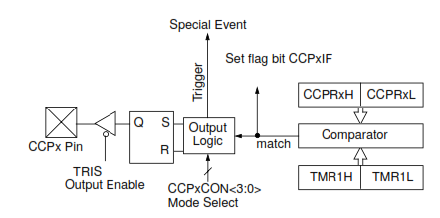
MODULE COMPARE
- Trong PIC 16F877A có 2 bộ Output compare là CCP1 và CCP2. Cách thức hoạt động: Khi giá trị của thanh ghi Timer 1 bằng với giá trị lưu trong thanh ghi CCP1 hoặc CCP2 sẽ có một sự kiện (xóa,set pin CCP tương ứng, ngắt.. ) xảy ra. Ứng dụng quan trọng nhất của Output compare là để tạo ra xung dao động.
Notes:
#include <16F877A.h>
#fuses HS,NOWDT,NOPROTECT,NOLVP
#use delay(clock=20000000)
#use delay(clock=20000000)
long rise,fall,pulse_width;
#int_ccp2
void isr()
{
rise = CCP_1;
fall = CCP_2;
pulse_width = fall - rise; // CCP_1 is the time the pulse went high
} // CCP_2 is the time the pulse went low
// pulse_width/(clock/4) is the time
// In order for this to work the ISR
// overhead must be less than the
// low time. For this program the
// overhead is 45 instructions. The
// low time must then be at least
// 9 us.
void main()
{
printf("\n\rHigh time (sampled every second):\n\r");
setup_ccp1(CCP_CAPTURE_RE); // Configure CCP1 to capture rise
setup_ccp2(CCP_CAPTURE_FE); // Configure CCP2 to capture fall
setup_timer_1(T1_INTERNAL); // Start timer 1
enable_interrupts(INT_CCP2); // Setup interrupt on falling edge
enable_interrupts(GLOBAL);
while(TRUE) {
delay_ms(1000);
printf("\r%lu us ", pulse_width/5 );
}
}

Slide 102
MODULE COMPARE
Setup_CCPx(Mode): Mode
CCP_COMPARE_SET_ON_MATCH //Xuất xung mức cao khi TMR1=CCPx
CCP_COMPARE_CLR_ON_MATCH //Xuất xung mức thấp khi TMR1=CCPx
CCP_COMPARE_INT // Ngắt khi TMR1=CCPx
- Trong ví dụ sau sẽ sử dụng chức năng Output compare để tạo ra một dao động có tần số
- Thiết lập Output compare 1:
+Kích hoạt ngắt Output compare 1: enable_interrupts(INT_CCP1);
+Kích hoạt ngắt toàn cục: enable_interrupts(GLOBAL);
-Thiết lập timer 1: +Chọn chế độ: setup_timer_1(T1_INTERNAL|T1_DIV_BY_1);

Slide 103
MODULE COMPARATE
Nội dung chương con phục vụ ngắt CCP1:
#int_CCP1
void ngat_CCP1(void)
{ if(set)
{
set=0; setup_ccp1(CCP_COMPARE_CLR_ON_MATCH);
}
else
{
set=1; setup_ccp1(CCP_COMPARE_SET_ON_MATCH);
}
set_timer1(0);
}

Slide 104
MODULE COMPARATOR
- Chương trình chính:
void main()
{
setup_timer_1(T1_INTERNAL|T1_DIV_BY_1); set_timer1(0);
enable_interrupts(INT_CCP1); setup_ccp1(CCP_COMPARE_CLR_ON_MATCH); enable_interrupts(GLOBAL);
CCP_1=3000;
while(TRUE) { ;}
}
Notes:
1 / _ Setup_CCPx ( mode ) : _Dùng trước tiên để thiết lập chế độ hoạt động hay vô hiệu tính năng CCP . X= 1,2, . . .tên chân CCP có trên chip . + Mode là 1 trong các hằng số sau : ( các hằng số khác có thể có thêm trong file *. h và tuỳ VDK)
CCP_OFF : tắt chức năng CCP, RC sẽ là chân I /O .
CCP_CAPTURE_RE : capture khi có cạnh lên
CCP_CAPTURE_FE : capture khi có cạnh xuống
CCP_CAPTURE_DIV_4 : chỉ capture sau khi đếm đủ 4 cạnh lên ( 4 xung ).
CCP_CAPTURE_DIV_16 : chỉ capture sau khi đếm đủ 16 cạnh lên ( 16 xung ).
→ sử dụng để làm dãn thời gian VDK để dành cho công việc khác thay vì cứ update từng xung . + Chế độ compare :
CCP_COMPARE_SET_ON_MATCH : xuất xung mức cao khi TMR1=CCPx
CCP_COMPARE_CLR_ON_MATCH : xuất xung mức thấp khi TMR1=CCPx
CCP_COMPARE_INT : ngắt khi TMR1=CCPx
CCP_COMPARE_RESET_TIMER : reset TMR1 =0 khi TMR1=CCPx

Slide 105
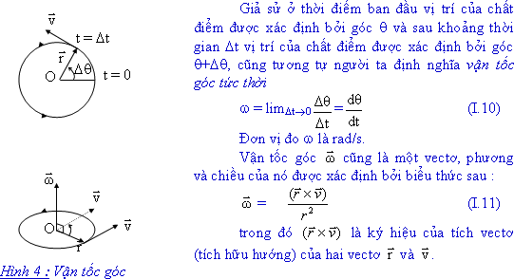
Notes:
Vận tốc góc = góc quay trong 1 khoảng thời gian t

Slide 106


ENCODER
Encoder thường có 3 kênh (3 ngõ ra) bao gồm kênh A, kênh B và kênh I (Index)
Notes:
kênh I: xuất hiện một “xung” mỗi vòng quay của motor
Kênh A:Bên ngoài đĩa quay được chia thành các rãnh nhỏ và một cặp thu-phát khác dành cho các rãnh này. Đây là kênh A của encoder, hoạt động của kênh A cũng tương tự kênh I, điểm khác nhau là trong 1 vòng quay của motor, có N “xung” xuất hiện trên kênh A. N là số rãnh trên đĩa và được gọi là độ phân giải (resolution) của encoder. Mỗi loại encoder có độ phân giải khác nhau, có khi trên mỗi đĩa chĩ có vài rãnh nhưng cũng có trường hợp đến hàng nghìn rãnh được chia. Để điều khiển động cơ, bạn phải biết độ phân giải của encoder đang dùng. Độ phân giải ảnh hưởng đến độ chính xác điều khiển và cả phương pháp điều khiển.
Kênh B:Không được vẽ trong hình 2, tuy nhiên trên các encoder còn có một cặp thu phát khác được đặt trên cùng đường tròn với kênh A nhưng lệch một chút (lệch M+0,5 rãnh), đây là kênh B của encoder. Tín hiệu xung từ kênh B có cùng tần số với kênh A nhưng lệch pha 90o. Bằng cách phối hợp kênh A và B người đọc sẽ biết chiều quay của động cơ.
Hình trên cùng trong hình 3 thể hiện sự bộ trí của 2 cảm biến kênh A và B lệch pha nhau. Khi cảm biến A bắt đầu bị che thì cảm biến B hoàn toàn nhận được hồng ngoại xuyên qua, và ngược lại. Hình thấp là dạng xung ngõ ra trên 2 kênh. Xét trường hợp motor quay cùng chiều kim đồng hồ, tín hiệu “đi” từ trái sang phải. Bạn hãy quan sát lúc tín hiệu A chuyển từ mức cao xuống thấp (cạnh xuống) thì kênh B đang ở mức thấp. Ngược lại, nếu động cơ quay ngược chiều kim đồng hồ, tín hiệu “đi” từ phải qua trái. Lúc này, tại cạnh xuống của kênh A thì kênh B đang ở mức cao. Như vậy, bằng cách phối hợp 2 kênh A và B chúng ta không những xác định được góc quay (thông qua số xung) mà còn biết được chiều quay của động cơ (thông qua mức của kênh B ở cạnh xuống của kênh A).

Slide 107




Phương pháp 1
Notes:
10s – 2 vòng
60s – 12 vòng
-> Vận tốc = 12vong/phút

Slide 108



Phương pháp 2

Slide 109

Notes:
Theo PP 1: Nhược điểm
VD: chương trình ngắt chu kì: 100ms lấy mẫu 1 lần. h = số xung encoder/vòng (do nhà sản xuất). m là giá trị xung đếm được trong một chu kì ngắt. dựa vào chu kỳ ngắt 100ms em tính số vòng quay/ phút như thế nào?
Bạn đang lấy mẫu trên 100ms và số xung đếm được là m Thì bạn lấy m*10*60 sẽ ra số xung đếm được/1 phút đặt là A. Sau đó lấy A/h sẽ ra số vòng/phút Khi đó công thức sẽ là: (m*10*60)/h (V/P)
Vậy không ổn thời gian lấy mẫu 100 mS như vậy nếu thời gian 2 xung lớn hơn 100 mS thì m = 0 vậy theo công thức thì lúc đó tốc độ sẽ là 0 v/p như vậy chỉ khi thời gian xung nhỏ hơn 100ms tương đương 600v/p thì mới đọc được nhò hơn 600v/p nó sẽ = 0

Slide 110
Trên PIC có chân ngắt ngoài, bạn có thể dùng nó để đọc xung từ encoder rồi dùng timer để suy ra vận tốc của động cơ. Nếu như dùng timer thì bạn có thể set timer0 chế độ counter rồi đếm xung encoder, chân còn lại encoder nối vô chân IO bất kì để biết chiều quay của động cơ. Sau đó dùng timer1 set khoảng thời gian định trước rồi đọc số xung do timer0 đếm được => vận tốc động cơ.

Slide 111

Động cơ bước
A
B
A',B',C',D'
C
D
loại 2 pha , 6 dây ( 4 cuộn dây , 2 common )

Slide 112


Hoạt động của động cơ bước:
Góc bước G.
Nr: số răng của rotor động cơ bước
Ns: số răng của stator động cơ bước
Tuỳ thuộc vào nhà sản xuất góc bước thường có giá trị:
Góc bước càng nhỏ thì độ phân giải của động cơ bước càng cao,tức động cơ quay càng đỡ bị giật,giá thành của động cơ bước càng cao.
Số bước là số xung điều khiển cần thiết để Rotor động cơ quay được một vòng biểu thị bằng thông số S :

Slide 113
Điều khiển động cơ bước
"ABCD"= "0001" → "0010" → "0100" → "1000" → "0001”
→ "ABCD" thực hiện lệnh dịch 4 lần, động cơ quay 1 vòng.
AA'
A
BB'
t
B
Step motor
CC'
t
C
DD'
t
D
t

Slide 114
Điều khiển động cơ bước
loại 2 pha , 6 dây ( 4 cuộn dây , 2 common )

Slide 115


Slide 116





A B C D

Slide 117

Giao tiếp với L293D

Slide 118


Giao tiếp với L298

Slide 119
CÁC HÀM PHỤC VỤ CÁC MODULE KHÁC
Ngoài những hàm được trình bày chi tiết như trên, CCS còn hỗ trợ rất nhiều các hàm khác như:
giao tiếp nối tiếp RS232;
giao tiếp LCD;
giao tiếp I2C;
…
Tất cả các hàm này được trình bày chi tiết trong phần Help của phần mềm CCS.

Slide 120


USART (Universal Synchronous Asynchronous Receiver Transmitter)
Truyền thông nối tiếp (Serial Communication):
Truyền thông nối tiếp đồng bộ: có 1 đường dữ liệu và 1 đường xung clock, thiết bị nào cấp xung clock sẽ là chủ, thiết bị nhận xung clock là tớ.
Truyền thông nối tiếp bất đồng bộ: 1 đường phát dữ liệu và một đường nhận dữ liệu, không có tín hiệu đồng bộ xung clock. Mỗi bên phát và nhận phải tự tạo xung clock riêng có cùng tần số với nhau (boud = bit/s).

Slide 121

USART (Universal Synchronous Asynchronous Receiver Transmitter)
Các thanh ghi liên quan UART:
Thanh ghi điều khiển và trạng thái truyền: TXSTA (Transmit Status And Control Register)
Thanh ghi điều khiển và trạng thái nhận: RCSTA (Receive Status And Control Register)
Thanh ghi điều khiển tốc độ Boud: SPBRG (USART Baud Rate Generator)
TXREG (USART Transmit Register)
RCREG (USART Receiver Register)

Slide 122



Notes:
- CSRC: ko sử dụng trong chế độ bất đồng bộ
- TX9: Cho phép truyền nhận chế độ 9 bit
- TX9 = 1; // Hoạt động với chế độ 9 bit.- TX9 = 0; // Hoạt động với chế độ 8 bit.- TXEN: Cho phép truyền UART
- TXEN = 1; // Cho phép- TXEN = 0; // Không cho phép- SYNC: Cho phép chế độ đồng bộ
- SYNC = 1; // Truyền chế độ đồng bộ.- SYNC = 0; // Truyền chế độ bất đồng bộ.- BRGH: Chọn chế độ baund rate
- BRGH = 1; // Tốc độ cao (bất đồng bộ).- BRGH = 0; // Tốc độ thấp (bất đồng bộ).- TRMT: Trạng thái thanh ghi truyền.
TRMT = 1; // Thanh ghi TSR trống- TRMT = 0; // Thanh ghi TSR có dữ liệu.
TX9D: Dữ liệu bit thứ 9 trong chế độ truyền 9 bit: 0 hoặc 1

Slide 123



Notes:
- SPEN: Khởi tạo cổng nối tiếp
- SPEN = 1; // Cho phép cổng nối tiếp- SPEN = 0; // Không cho phép- RX9: Cho phép nhận 9bit
- RX9 = 1; // Cho phép nhận 9bit- RX9 = 0; // Nhan 8bit- CREN: Cho phép nhận liên tục
- CREN = 1; // Cho phép- CREN = 0; // Không cho phép- ADDEN: Bit cho phép phát hiện địa chỉ (sử dụng ở chế độ truyền nhận bất đồng bộ 9 bit )
- ADDEN = 1; // Cho phép phát hiện địa chỉ , cho phép ngắt và tải bộ đệm nhận khi RSR<8> được set.- ADDEN = 0; // Không cho phép phát hiện địa chỉ , tất cả byte được nhận và bit thứ 9 dùng làm bit parity.- FERR: Bit báo lỗi frame
- FERR == 1; // Có lỗi.- FERR == 0; // Không có lỗi.- OERR: Lỗi OVERRUN
- OEER == 1 ; // Có lỗi- OEER == 0; // Không lỗi- RX9D: Lưu dữ liệu nhân của bit thứ 9
- Thanh ghi TXREG: Dùng để chứa dữ liệu truyền đi.
- Thanh ghi RCREG: Dùng để lưu dữ liệu từ ngoài vào.
- Thanh ghi SPBRG: Thiết lập baud rate của PIC

Slide 124


TÍNH TỐC ĐỘ BOUD TƯƠNG ỨNG VỚI FOSC
Notes:
SPBRG=17=X; //9600 baudrate for 11.0592Mhz

Slide 125


Slide 126
USART (Universal Synchronous Asynchronous Receiver Transmitter)
Nguyên tắc hoạt động truyền data:
1. Dữ liệu cần truyền được đặt vào thanh ghi TXREG, baud rate được tạo ra, khi TXEN gán bằng 1→dữ liệu từ thanh ghi TXREG đưa vào thanh ghi TSR đồng thời baud rate tác động đến TSR, đẩy dữ liệu cần truyền ra bộ đệm sau đó xuất ra chân TX.
2. Bit TXIF dùng để báo trạng thái trong thanh ghi TXREG, nếu có dữ liệu trong TXREG thì TXIF =1. Nếu dữ liệu được truyền xuống thanh TSR thì TXIF = 0. Tương tự bit TRMT dùng để báo trạng thái thanh ghi TSR.
Notes:
Transmit (Serial) Shift Register (TSR)

Slide 127
USART (Universal Synchronous Asynchronous Receiver Transmitter)
Các bước cho quá trình gửi dữ liệu bao gồm:
1. Khởi tạo baud rate: ở thanh ghi SPBRG
Cho phép quá trình truyền thông không đồng bộ bằng cách thiết lập 2 bit thanh ghi TXSTA: SPEN = 1; SYNC = 0;
2. Cho phép truyền dữ liệu bằng cách thiết lập bit TXEN = 1;
3. Khi cần truyền dữ liệu thì cần gán dữ liệu đó vào TXREG.
Thanh ghi quy định chế độ truyền.

Slide 128

USART (Universal Synchronous Asynchronous Receiver Transmitter)

Slide 129
USART (Universal Synchronous Asynchronous Receiver Transmitter)
Nguyên tắc hoạt động nhận data:
Khi có dữ liệu được truyền đến chân RX và bit SPEN được cho phép thì dữ liệu sẽ được đồng bộ với khối tạo xung, vì baud rate giữa 2 khối bằng nhau nên xung baud rate mang từng bit vào thanh ghi RSR, khi một frame được truyền hoàn tất (xuất hiện bit stop) thì dữ liệu được truyền xuống thanh ghi RCREG, bit thứ 9 được truyền xuống RX9D, nếu có lỗi thì các bit OERR, FERR dùng để thông báo.
Quá trình nhận cũng tạo ra ngắt RCIF = 1, bằng cách thiết lập bit RCIE = 1 mỗi khi có dữ liệu truyền đến thì sẽ sinh ra ngắt và PIC sẽ tạm dừng chương trình hiện thời để xử lý dữ liệu vừa nhận được.
Notes:
https://xcvn.blogspot.com/search/label/PIC16F877A%20CCS?updated-max=2016-01-11T01%3A20%3A00-08%3A00&max-results=5

Slide 130
USART (Universal Synchronous Asynchronous Receiver Transmitter)
Các bước cho quá trình nhận dữ liệu bao gồm:
1. Khởi tạo baund rate: ở thanh ghi SPBRG Cho phép quá trình truyền thông không đồng bộ bằng cách thiết lập SPEN = 1; SYNC = 0;
2. Cho phép ngắt quá trình nhận dữ liệu CREN = 1;
3. Cho phép ngắt toàn cục: CIE = 1; PEIE = 1;
4. Xử lý các phần khác của chương trình khi có ngắt xảy ra thì xử lý dữ liệu.

Slide 131

USART (Universal Synchronous Asynchronous Receiver Transmitter)

Slide 132
USART (Universal Synchronous Asynchronous Receiver Transmitter)
Code truyền:
#include <16F877a.h> #FUSES NOWDT, HS, PUT, NOPROTECT, #use DELAY(clock=16000000) #use rs232(baud=9600,xmit=pin_c6,rcv=pin_c7) #DEFINE ON PIN_B0 #DEFINE OFF PIN_B1 int8 TDATA; void main() { SET_TRIS_B(0xFF); PORT_B_PULLUPS(0XFF); SET_TRIS_D(0x00); OUTPUT_D(0X00); //PUTC(DATA) gửi dữ liệu ra port nối tiếp | WHILE(true) { IF (!INPUT(ON)) { TDATA=0XFF; PUTC(TDATA); OUTPUT_D(TDATA); } IF (!INPUT(OFF) ) { TDATA=0X00; PUTC(TDATA); OUTPUT_D(TDATA); } } }

Slide 133
USART (Universal Synchronous Asynchronous Receiver Transmitter)
Code nhận:
#include <16F877a.h> #FUSES NOWDT, HS, PUT, NOPROTECT, #use DELAY(clock=16000000) #use rs232(baud=9600,xmit=pin_c6,rcv=pin_c7) int8 RDATA; void main() { SET_TRIS_D(0x00); output_d(0); while(1) { if(kbhit()) // Hàm kbhit() trả về 1 nếu có ký tự đã nhận và 0 nếu không có ký tự { RDATA=getch(); //nhận ký tự gửi đến OUTPUT_D(RDATA); } } }
Notes:
Hàm getchar () : Cơ chế vào đơn giản nhất là đọc từng ký tự từ thiết bị vào chuẩn, nói chung là bàn phím và màn hình của người sử dụng, bằng hàm getchar(). Cách dùng : Dùng câu lệnh sau : biến = getchar(); Công dụng : Nhận một ký tự vào từ bàn phím và không đưa ra màn hình. Hàm sẽ trả về ký tự nhận được và lưu vào biến. Ví dụ : int c; c = getchar() Hàm putchar () : Để đưa một ký tự ra thiết bị ra chuẩn, nói chung là màn hình, ta sử dụng hàm putchar() Cách dùng : Dùng câu lệnh sau : putchar(ch); Công dụng : Đưa ký tự ch lên màn hình tại vị trí hiện tại của con trỏ. Ký tự sẽ được hiển thị với màu trắng. Ví dụ : int c; c = getchar(); putchar(c); Hàm getch() : Hàm nhận một ký tự từ bộ đệm bàn phím, không cho hiện lên màn hình. Cách dùng : Dùng câu lệnh sau : getch(); Công dụng : Nếu có sẵn ký tự trong bộ đệm bàn phím thì hàm sẽ nhận một ký tự trong đó. Nếu bộ đệm rỗng, máy sẽ tạm dừng. Khi gõ một ký tự thì hàm nhận ngay ký tự đó ( không cần bấm thêm phím Enter như trong các hàm nhập khác ). Ký tự vừa gõ không hiện lên màn hình. Nếu dùng : biến=getch(); Thì biến sẽ chứa ký tự đọc vào. Ví dụ : c = getch(); Hàm putch() : Cách dùng : Dùng câu lệnh sau : putch(ch); Công dụng : Đưa ký tự ch lên màn hình tại vị trí hiện tại của con trỏ. Ký tự sẽ được hiển thị theo màu xác định trong hàm textcolor. Hàm cũng trả về ký tự được hiển thị.

Slide 134

USART (Universal Synchronous Asynchronous Receiver Transmitter)
Sơ đồ:
ON
OFF
Notes:
https://xcvn.blogspot.com/search/label/PIC16F877A%20CCS?updated-max=2016-01-11T01%3A20%3A00-08%3A00&max-results=5

Slide 135
USART (Universal Synchronous Asynchronous Receiver Transmitter)
Ngắt UART:
#include <16f877a.h> #use delay(clock=20000000) #FUSES NOWDT, HS, NOPUT, NOPROTECT, NODEBUG, NOBROWNOUT, NOLVP, NOCPD, NOWRT // Khai báo sử dụng giao tiếp nối tiếp RS232 #use rs232(baud=9600,parity=N,xmit=PIN_C6,rcv=PIN_C7,bits=9) #INT_RDA Receive_isr() { char c; c = getch(); //nhận ký tự gửi đến OUTPUT_D(RDATA); } | void main() { enable_interrupts(int_rda); enable_interrupts(GLOBAL); lcd_init(); // Khởi tạo cho LCD lcd_putcmd(0x01); lcd_putcmd(line_1); printf(ʺEnter a String.ʺ); printf(ʺOr anything you want!ʺ); while (1) {} }
Notes:
k

Slide 136

Tạo nhanh Project từ code.c
Mở một file.c sau đó click phải trên tab tên file, chọn Make file project

Slide 137

Tạo đường dẫn file Hex

Slide 138


Slide 139

Viết chương trình theo giản đồ sau?

